Slide 1
个性化
到餐事业部 · 资产运营
2026年6月

Slide 2
确定有哪些菜
哪些店有这些菜
哪些店值得上榜/排名靠前
圈菜
召店
店、店-菜关系门槛
排店/选店
标准菜-门店映射
准确率优于召回率
店资产为主、菜资产补充
特色菜链路
城市x特色菜字典
新品链路
GC录入新品
稳定大菜链路
高搜等热门经典菜
Notes:
覆盖：区域x品类x场景，店/品
动线：主/被动，固定/个性化
资产表达：可信、多GC、可见
可得性：交履组合
标准：「好」店/品定义，优质商户标尺。当资产（真实好评/上榜/被大V收录）成为获取流量的硬通货时，商家的动作将自发向“提升服务品质”转移。资产越厚，商家迁移去竞品的沉没成本就越高。我们用长期资产锁死优质供给。

Slide 3
点评侧当地人推荐榜展现
美团侧当地人推荐榜展现
高线
复用
点评生产榜单
当地人线上流量、评价资产
点评>美团
点评生产榜单
中低线
先复用，再对比
当地人线上流量、评价资产
点评<美团
点评生产榜单
点评生产榜单
+
美团生产榜单
反向挖掘
当地人线下资产/好店挖掘
Notes:
覆盖：区域x品类x场景，店/品
动线：主/被动，固定/个性化
资产表达：可信、多GC、可见
可得性：交履组合
标准：「好」店/品定义，优质商户标尺。当资产（真实好评/上榜/被大V收录）成为获取流量的硬通货时，商家的动作将自发向“提升服务品质”转移。资产越厚，商家迁移去竞品的沉没成本就越高。我们用长期资产锁死优质供给。

Slide 4
到餐资产运营
强化用户及商家长期积累的差异化数据资产，构建基于资产的有壁垒的用户到店餐饮消费决策信任服务体系
支持用户选店选品决策PMF ，主要强化服务用户能力。兼助商户长效经营的流量、背书及牵引
C端占心智 × B端促品质 × 平台筑壁垒
资产价值
C端：用户选店选品决策
用户因信任而来，而转化
B端：商户长效经营牵引
长效经营攒资产，沉淀信任正循环
平台：差异化竞争力
高价值用户及优质商户生态
更多用户
更多资产获得更多信任流量
用户决策
商家经营
真实产生
更强改善经营的动力与合作意愿
更好的决策体验
更多用户行为资产沉淀
商家积累更多资产
更强信任壁垒
更优质商户
↑ 输出
资产应用
榜单矩阵
个人合集
多GC/评价
星级
智能掌柜
资产表达
用户动线
活动/营销场
商家服务教育
物料/荣誉
资产计算
规则计算
结构化组织及质量筛选
AI挖掘
公信力治理
资产数据
维度
对象：物理世界的数字化映射
交易
评价
收藏/打卡
履约
GC信息
店
当前重点
「找店决策」主阵地
菜
待扩展方向
「先选品，后到店」
人
待扩展方向
「相信人，而到店」
差异化壁垒来源：长期+多维+真实
竞品无法复制底层数据资产的厚度和真实性
Notes:
覆盖：区域x品类x场景，店/品
动线：主/被动，固定/个性化
资产表达：可信、多GC、可见
可得性：交履组合
标准：「好」店/品定义，优质商户标尺。当资产（真实好评/上榜/被大V收录）成为获取流量的硬通货时，商家的动作将自发向“提升服务品质”转移。资产越厚，商家迁移去竞品的沉没成本就越高。我们用长期资产锁死优质供给。

Slide 5
到餐资产运营
强化用户及商家长期积累的差异化数据资产，构建基于资产的有壁垒的用户到店餐饮消费决策信任服务体系
支持用户选店选品决策PMF ，主要强化服务用户能力。兼助商户长效经营的流量、背书及牵引
战略意义：
用户行为→资产→信任→商家沉淀→商家被牵引→平台沉淀差异化竞争力。飞轮效应，越转越厚，竞品越难追赶。
优质经营→好评沉淀→信任标签→自然流量→更多优质用户。用户行为产生的真实数据→驱动商户改善→形成"你变好，流量就来"的正向循环，跳出"花钱买流量"的零和博弈
C端占心智 × B端促品质 × 平台筑壁垒
资产价值
C端：用户选店选品决策
用户因信任而来，而转化
B端：商户长效经营牵引
长效经营攒资产，沉淀信任正循环
平台：差异化竞争力
高价值用户及优质商户生态
需求动线-流量背书
资产应用-经营诊断
资产沉淀画像-特色成长
更多用户
更多资产获得更多信任流量
用户决策
商家经营
真实产生
更强改善经营的动力与合作意愿
更好的决策体验
更多用户行为资产沉淀
商家积累更多资产
经营诊断
用户画像
用户动线
个人资产
区域x人群x品类x场景
需求拉动资产，资产分析需求
信息x资产x行为
画像动态资产，资产决定画像
激发->信息->对比->闭环->评价
资产应用承接需求，资产信任带动转化
个人资产沉淀+记录+应用
个人资产沉淀：
资产发现：
更强信任壁垒
更优质商户
C端
B端
↑ 输出
资产应用
榜单矩阵
个人合集
多GC/评价
星级
需求及动线
用户画像
低成本
区域x人群x品类x场景
需求拉动资产，资产分析需求
激发->信息->对比->闭环->评价
资产应用承接需求，资产信任带动转化
信息x资产x行为
画像动态资产，资产决定画像
不用反复获取注意力
资产计算
规则计算
结构化及质量定义
AI挖掘
公信力治理
需求层
分布/策略：物理世界的数字化映射
需求层
个人资产
个人资产沉淀+记录+应用
个人资产沉淀：
资产发现：
资产数据
维度
对象：物理世界的数字化映射
交易
评价
收藏/打卡
履约
GC信息
店
当前重点
「找店决策」主阵地
菜
扩展方向
「先选品，后到店」
人
扩展方向
「相信人，而到店」
差异化壁垒来源：长期+多维+真实
竞品无法复制底层数据资产的厚度和真实性
资产飞轮：用户消费→行为沉淀为资产→计算加工为信任信号→驱动新用户决策→牵引商户改善经营→更多真实消费→更厚资产沉淀
用户到店消费 → 行为→资产 → 计算→信任信号 → 驱动新用户决策 → 牵引商户改善 → 更多真实消费 ↩
竞争：
高德扫街榜+小红书内容，先从决策心智入手
飞轮越转越厚 → 竞品越难复制 → 壁垒不在产品形态，在数据资产的沉淀厚度
信任输出层：
1.心智锚点：用户决策的主动复访理由+商家品牌化理由
2.好的定义：标杆模板、策略优先级、资源配给、
3.决策信任信号：用户选择依据，商家背书学习？
4.决策流量：到餐不等于团购，强找优惠心智到全旅程业务实质。也是AI分发全
Notes:
覆盖：区域x品类x场景，店/品
动线：主/被动，固定/个性化
资产表达：可信、多GC、可见
可得性：交履组合
标准：「好」店/品定义，优质商户标尺。当资产（真实好评/上榜/被大V收录）成为获取流量的硬通货时，商家的动作将自发向“提升服务品质”转移。资产越厚，商家迁移去竞品的沉没成本就越高。我们用长期资产锁死优质供给。

Slide 6
到餐资产运营
强化用户及商家长期积累的差异化数据资产，构建基于资产的有壁垒的用户到店餐饮消费决策信任服务体系
支持用户选店选品决策PMF ，主要强化服务用户能力。兼助商户长效经营的流量、背书及牵引
战略意义：
用户行为→资产→信任→商家沉淀→商家被牵引→平台沉淀差异化竞争力。飞轮效应，越转越厚，竞品越难追赶。
优质经营→好评沉淀→信任标签→自然流量→更多优质用户。用户行为产生的真实数据→驱动商户改善→形成"你变好，流量就来"的正向循环，跳出"花钱买流量"的零和博弈
C端占心智 × B端促品质 × 平台筑壁垒
资产价值
C端：用户选店选品决策
用户因信任而来，而转化
B端：商户长效经营牵引
长效经营攒资产，沉淀信任正循环
平台：差异化竞争力
生态向好
定位：到餐≠团购，信任资产支撑全旅程的高客单、高品质变现底座
生态：筛选高价值用户x优质商户
粘性：用户依赖+商户稳定
生态：头腰尾，成长生态
合作协同：约束确定性，稳态服务。杠杆其它业务。粘性：资产越厚迁移成本越高、合作意向越强。
AI：“避免幻觉的公共信任源”
谁的数据被AI引用，谁就掌握AI时代的流量分发权。资产运营=AI推荐的信任锚点和知识供给方。
战略意义：到餐不等于团购迁移，逐渐强化品质、服务。战略意义：
战略意义（重点标红这句话）： 谁的数据被大模型引用，谁就掌握下一代分发入口！ 我们沉淀的十年多维资产，是大模型消除“物理世界幻觉”的唯一解药。同时，
密度：信息全、资产厚、密度大
信任：资产表达信任
闭环：信任直达交履，交履促成评价
背书：资产是线上信用证明
指引：筹备沉淀资产，改善经营动作
生意：买流量->提品质、攒资产、赚流量
需求动线-流量背书
资产应用-经营诊断
资产沉淀画像-特色成长
↑ 输出价值
经营诊断
用户画像
用户动线
个人资产
资产应用层
榜单矩阵
个性化合集
GC
星级
让用户「看榜决策」
IP榜+场景榜+指数榜
让用户「个性化/看人决策」
个性化合集+UGC合集
让用户「看信息决策」
基础信息+评价等非标长尾信息
让用户「看分决策」
标准化分数
区域x人群x品类x场景
需求拉动资产，资产分析需求
信息x资产x行为
画像动态资产，资产决定画像
激发->信息->对比->闭环->评价
资产应用承接需求，资产信任带动转化
个人资产沉淀+记录+应用
个人资产沉淀：
资产发现：
资产计算层
规则计算
结构化 + 质量定义
AI挖掘
公信力治理
C端
B端
多维数据综合计算
非标体验→标准化信用体系
可解释 · 可迭代 · 可审计
资产分级（A/B/C类资产）、
质量标准（有效/无效/低质）、
标准即壁垒：定义「好」
语义理解+信息挖掘+识别
符合物理世界AI战略
反刷分/反虚假（底线红线）
团购打卡/奖励评论的真实感稀释治理
上下榜全生命周期 · 投诉/处置/沟通
公信力=信任地基，不可妥协
需求层
低成本
需求及动线
用户画像
区域x人群x品类x场景
需求拉动资产，资产分析需求
激发->信息->对比->闭环->评价
资产应用承接需求，资产信任带动转化
信息x资产x行为
画像动态资产，资产决定画像
不用反复获取注意力
资产数据层
维度
对象：物理世界的数字化映射
交易
评价
收藏/打卡
履约
GC信息
店
当前核心对象
「找店决策」主阵地
菜
扩展方向
「先选品，后到店」
人
扩展方向
「信任人，而决策」
需求层
差异化壁垒来源：长期+多维+真实
竞品无法复制底层数据资产的厚度和真实性
个人资产
个人资产沉淀+记录+应用
个人资产沉淀：
资产发现：
资产飞轮：用户消费→行为沉淀为资产→计算加工为信任信号→驱动新用户决策→牵引商户改善经营→更多真实消费→更厚资产沉淀
用户到店消费 → 行为→资产 → 计算→信任信号 → 驱动新用户决策 → 牵引商户改善 → 更多真实消费 ↩
飞轮越转越厚 → 竞品越难复制 → 壁垒不在产品形态，在数据资产的沉淀厚度
信任输出层：
1.心智锚点：用户决策的主动复访理由+商家品牌化理由
2.好的定义：标杆模板、策略优先级、资源配给、
3.决策信任信号：用户选择依据，商家背书学习？
4.决策流量：到餐不等于团购，强找优惠心智到全旅程业务实质。也是AI分发全
竞争：
高德扫街榜+小红书内容，先从决策心智入手
Notes:
覆盖：区域x品类x场景，店/品
动线：主/被动，固定/个性化
资产表达：可信、多GC、可见
可得性：交履组合
标准：「好」店/品定义，优质商户标尺。当资产（真实好评/上榜/被大V收录）成为获取流量的硬通货时，商家的动作将自发向“提升服务品质”转移。资产越厚，商家迁移去竞品的沉没成本就越高。我们用长期资产锁死优质供给。

Slide 7
流量/动线
价值激励
地图
个性化推荐
搜索关联
POI
频道入口
荣誉价值
反馈价值
体验价值
金钱价值
分发策略
激励策略
用户
需求层
公信力治理
需求探测
用户画像
用户动线
成长体系
资产
应用层
榜单矩阵
个性化合集
POI/GC
策略
资产
计算层
牵引
规则计算
结构化
质量定义
AI挖掘
资产
数据层
维度
对象
交易
评价
收藏/打卡
履约
GC
店
菜
人
资产
输入层
提升交易
提升评价
收藏打卡送菜
GC输入
个人食单-标题
交易
评价
收藏/打卡
GC
创建者
共建者
个人/食单简介
证据/身份/圈层
食单数据
门店
门店基本信息
个人资产证据
用户状态
组合动态信息
门店
xx火锅店
消费10次
用户状态
有包间/100人跟吃
互动区
Notes:
需求，最后是榜单。
物理世界的了解。
找店时候相关决策的GC准确度还是要提升。常州的体验，忙了一天
意图识别，结构化展示，履约丰富度和深度。8:00打车，9点打烊，是否可以提前点菜。
需求发现，准确度对比。
订到餐厅。用户需求的讲法。GC能力和榜单的结合。
钉钉工具流，1.AI时代的企业工作平台变成了AI时代的管理者监控平台。2. 支付宝的产品，如转账等
新店的资产迁移。对需求了解和供给了解。汇报种类1：方向正确，路径模糊。汇报种类2：务实讨论，竞争要资源。
引发材料讨论的目标是什么？1、用现在使用榜单的体验更好、留存更好。2、榜单的宽度更多，用户识别更大。3、公信力榜单收敛数量，而是尝试个性化。榜单之间的不可能三角（服务好，价格低，供给多）4、个性化搜索变成个性化收藏。（by会员维度等。）
AI时代到来后，榜单效率的优化。 收敛讨论。

Slide 8
目录
榜单运营数据概览
榜单用户动线建设
榜单矩阵建设
AI榜单生成及智能运营规划&进展
Notes:
需求，最后是榜单。
物理世界的了解。
找店时候相关决策的GC准确度还是要提升。常州的体验，忙了一天
意图识别，结构化展示，履约丰富度和深度。8:00打车，9点打烊，是否可以提前点菜。
需求发现，准确度对比。
订到餐厅。用户需求的讲法。GC能力和榜单的结合。
钉钉工具流，1.AI时代的企业工作平台变成了AI时代的管理者监控平台。2. 支付宝的产品，如转账等
新店的资产迁移。对需求了解和供给了解。汇报种类1：方向正确，路径模糊。汇报种类2：务实讨论，竞争要资源。
引发材料讨论的目标是什么？1、用现在使用榜单的体验更好、留存更好。2、榜单的宽度更多，用户识别更大。3、公信力榜单收敛数量，而是尝试个性化。榜单之间的不可能三角（服务好，价格低，供给多）4、个性化搜索变成个性化收藏。（by会员维度等。）
AI时代到来后，榜单效率的优化。 收敛讨论。

Slide 9
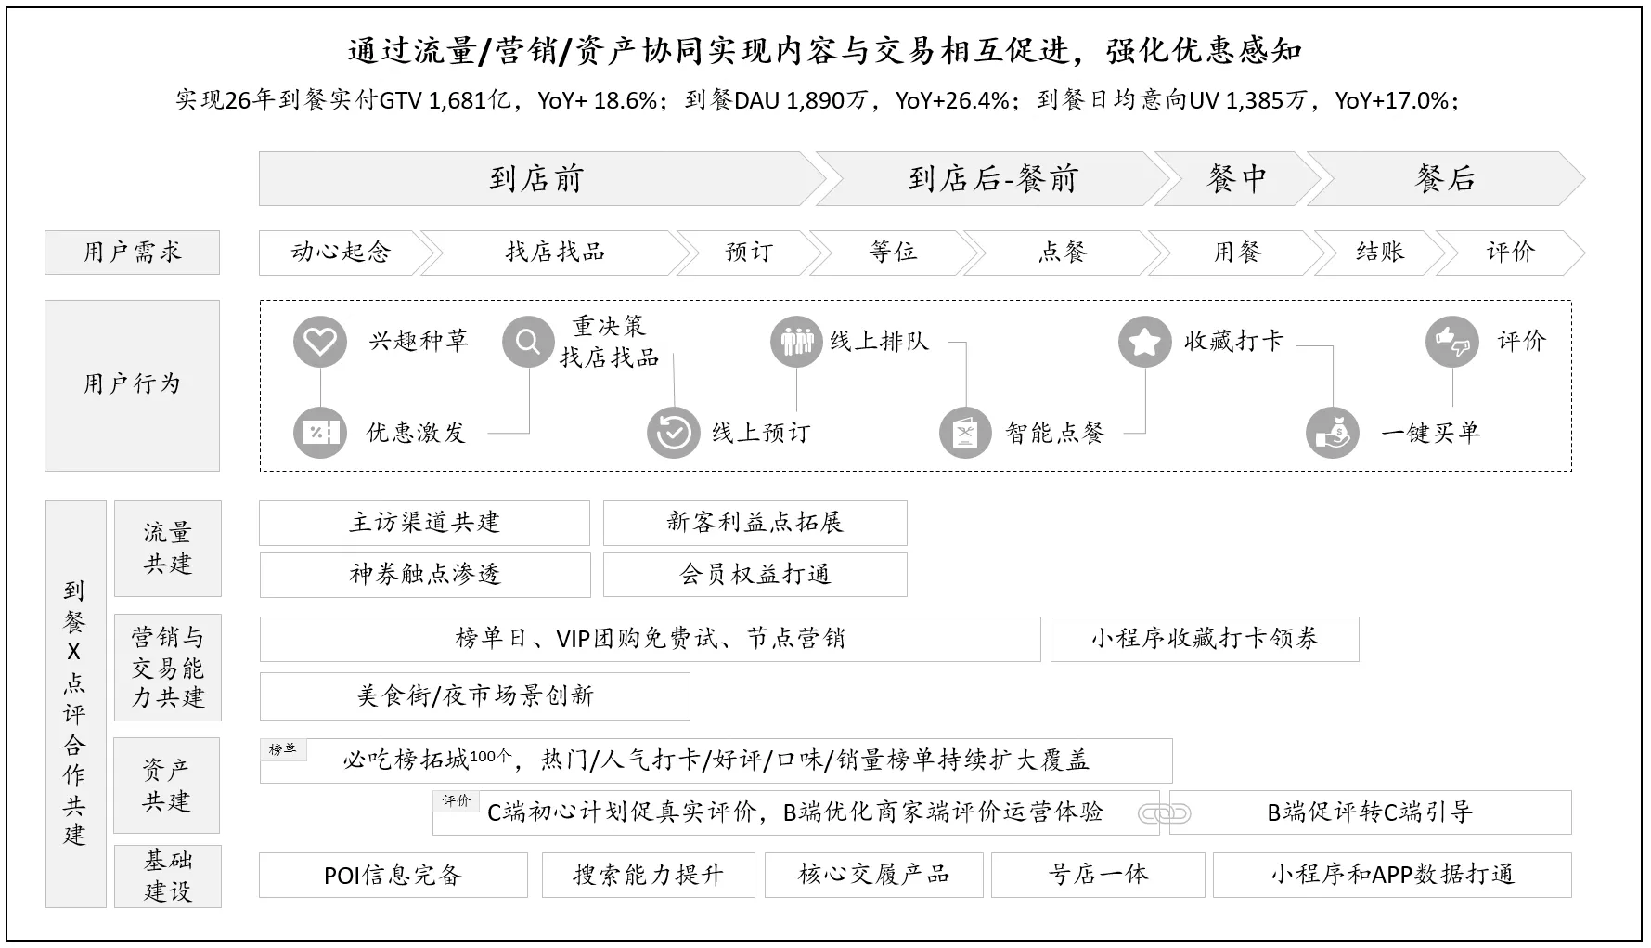
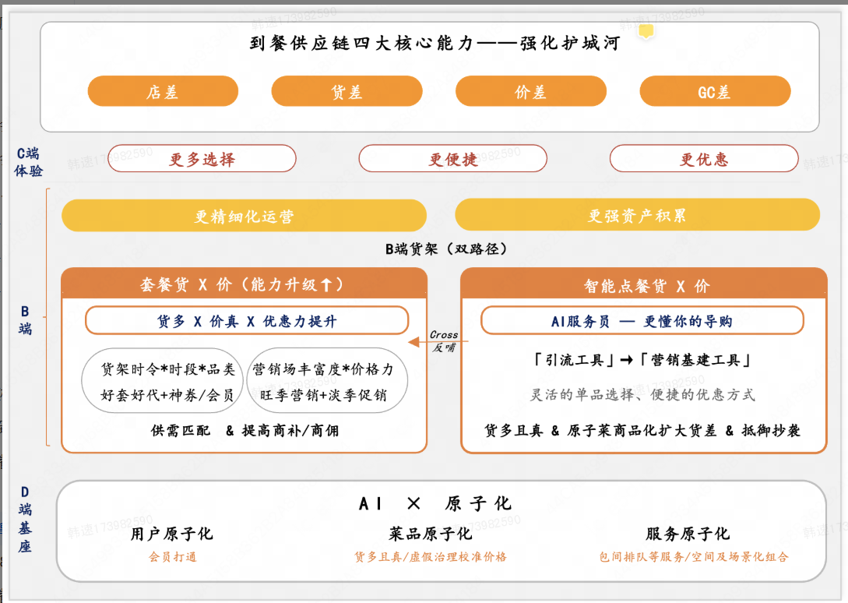
搜索比较
榜单页筛选
榜单矩阵
x
资产引用
决策环节
区域x主题x供给
优先节日场景，逐渐完善
区域x品/菜/地x供给
完善可比维度、优化密度
交易/GC/履约/用户行为
规则算法优化、更匹配物理世界
品类
地址
菜品
8月夏站计划讨论
灵感激发
信息获取
对比选择
决策闭环
验证反馈
To到餐
场景前置触达
动线x榜单标签
搜索承接
履约产品组合/表达
完善分享、召回
资产表达-用户动线体验及
核心供给定义
优先做功样板
内容化表达如地图
GC资产表达强化(AI)
榜单页改造
权益/营销组合
评价引导
个性化分发
连锁信息复用
酒旅等业务cross
IP榜
扩大心智影响力
场景榜
养心智、提转化
指数榜
守约束、调结构
个性化榜单
UGC榜单
基于用户需求的GC协同
智能掌柜分析牵引
资产应用
团侧动线运营
旅游、约会场景试点调优、强化
上榜率/健康度评估，优化密度
团侧动线运营
旅游、约会场景试点调优、强化
节点联合营销
旅游-县域下沉共建
区域及指数维度补齐（新店等）
节点联合营销
旅游-县域下沉共建
场景标签细化，如约-景观/旅-非遗
特色大单品指数，如烤鱼/烤鸭试点
场景标签细化，如约-景观/旅-非遗
讨论其它主题如仪式/互动感可行性
讨论其它主题如仪式/互动感可行性
交履组合牵引
高流低转承接
资产计算及数据
GC挖掘及重点场景GC牵引
（评/履/GC激励/工单等）
算法规则优化
好店挖掘/坏店清退
（信息提报链路/交叉验证）
剔刷剔作弊
商家牵引
商户指导&诊断工具
荣誉强化&线下物料覆盖
品类细化及划分
会员组合
信任
toC-市场宣发
线下物料
政府共建
Notes:
需求，最后是榜单。
物理世界的了解。
找店时候相关决策的GC准确度还是要提升。常州的体验，忙了一天
意图识别，结构化展示，履约丰富度和深度。8:00打车，9点打烊，是否可以提前点菜。
需求发现，准确度对比。
订到餐厅。用户需求的讲法。GC能力和榜单的结合。
钉钉工具流，1.AI时代的企业工作平台变成了AI时代的管理者监控平台。2. 支付宝的产品，如转账等
新店的资产迁移。对需求了解和供给了解。汇报种类1：方向正确，路径模糊。汇报种类2：务实讨论，竞争要资源。
引发材料讨论的目标是什么？1、用现在使用榜单的体验更好、留存更好。2、榜单的宽度更多，用户识别更大。3、公信力榜单收敛数量，而是尝试个性化。榜单之间的不可能三角（服务好，价格低，供给多）4、个性化搜索变成个性化收藏。（by会员维度等。）
AI时代到来后，榜单效率的优化。 收敛讨论。

Slide 10
搜索比较
榜单页筛选
榜单矩阵
x
资产引用
决策环节
区域x主题x供给
优先节日场景，逐渐完善
区域x品/菜/地x供给
完善可比维度、优化密度
交易/GC/履约/用户行为
规则算法优化、更匹配物理世界
8月夏站计划讨论
个性化分发
酒旅等业务cross
夯实榜单心智体验及质量，持续丰富用户决策场景及应用
7月->8月->9月后计划
品类
地址
菜品
动线建设
资产表达强化
交履组合
场景前置触达
猜喜全量、渠道投放、地图榜单找店
猜喜策略优化、push产品化
GC资产表达强化
当地人推荐方言语音
预订产品组合/表达
约会榜+订座功能
资产x履约联动方案-七夕直订试点
To到餐
用户动线体验
大搜链路强化
搜索下挂灰度及数据效果回收
榜单页改造
扩充热门地标、附近找店
支持宝藏榜、榜单推荐
排队产品组合/表达
排队及排队加速融入
内容化表达如地图
个性化分发
榜单矩阵-场景榜
榜单矩阵-指数榜
合集-个性化榜单（合集）
酒旅等业务cross
当地人推荐
县域扩城、非遗子榜
优化专项、美团资产成榜对比扩量
品类扩充
扩充7个高需品类
用户个人资产
个人资产数据整理及线上服务可调用
猜喜全量->策略调优
资产应用-榜单及合集
Push/Sug产品化
约会榜
规则加强履约组合、榜单更新
维度补齐
试点美团资产特色菜榜/探索新店榜
个性化合集
个性化分发策略及上线
新场景探索-宴聚榜
试点建设商务宴/生日宴/大聚场景
优化密度
指数榜密度约束优化
游戏化玩法
报告/地图集卡/人格等详案及上线
资产计算及数据
GC及履约组合
预订履约规则联动，智点联动
规则设计
当地人推荐美团资产试点、菜榜试点
好店挖掘/坏店清退
top预订/收藏等好店挖掘链路
商家牵引
商户指导&诊断工具
场景榜牵引指南
荣誉强化&线下物料覆盖
当地人推荐榜物料定稿、铺设
榜单商户供给
榜单高搜池新签、供给做功
信任
toC-市场宣发
线下物料
政府共建
Notes:
美团资产试点、美团资产引入对比扩量
需求，最后是榜单。
物理世界的了解。
找店时候相关决策的GC准确度还是要提升。常州的体验，忙了一天
意图识别，结构化展示，履约丰富度和深度。8:00打车，9点打烊，是否可以提前点菜。
需求发现，准确度对比。
订到餐厅。用户需求的讲法。GC能力和榜单的结合。
钉钉工具流，1.AI时代的企业工作平台变成了AI时代的管理者监控平台。2. 支付宝的产品，如转账等
新店的资产迁移。对需求了解和供给了解。汇报种类1：方向正确，路径模糊。汇报种类2：务实讨论，竞争要资源。
引发材料讨论的目标是什么？1、用现在使用榜单的体验更好、留存更好。2、榜单的宽度更多，用户识别更大。3、公信力榜单收敛数量，而是尝试个性化。榜单之间的不可能三角（服务好，价格低，供给多）4、个性化搜索变成个性化收藏。（by会员维度等。）
AI时代到来后，榜单效率的优化。 收敛讨论。

Slide 11
搜索比较
榜单页筛选
榜单矩阵
x
资产引用
决策环节
区域x主题x供给
优先节日场景，逐渐完善
区域x品/菜/地x供给
完善可比维度、优化密度
交易/GC/履约/用户行为
规则算法优化、更匹配物理世界
8月夏站计划讨论
个性化分发
已完成->8月计划
酒旅等业务cross
品类
地址
菜品
灵感激发
信息获取
对比选择
决策闭环
验证反馈
场景前置触达
渠道投放
push产品化
动线x榜单标签
？？？
搜索承接
搜索下挂灰度？
筛/sug/默认产品化?
履约产品组合/表达
约会榜+订座功能
七夕联动SLA试点
完善分享、召回
To到餐
内容化表达如地图
地图/附近找店上线
GC资产表达强化
当地人推荐方言语音
AI动态图片
榜单页改造
扩充热门地标
增加子榜/宝藏榜
权益/营销组合
评价引导
评价激励
资产表达-用户动线体验及
核心供给定义
优先做功样板
个性化分发
猜喜全量->策略优化
连锁信息复用
榜单页/标签/POI优化
内容化表达如地图
个性化分发
酒旅等业务cross
IP榜
扩大心智影响力
场景榜
养心智、提转化
指数榜
守约束、调结构
个性化榜单
UGC榜单
基于用户需求的GC协同
智能掌柜分析牵引
猜喜全量->策略调优
资产应用
团侧动线运营
旅游、约会场景试点调优、强化
上榜率/健康度评估，优化密度
团侧动线运营
旅游、约会场景试点调优、强化
Push/Sug产品化
节点联合营销
旅游-县域下沉共建
区域及指数维度补齐（新店等）
节点联合营销
旅游-县域下沉共建
场景标签细化，如约-景观/旅-非遗
特色大单品指数，如烤鱼/烤鸭试点
场景标签细化，如约-景观/旅-非遗
讨论其它主题如仪式/互动感可行性
讨论其它主题如仪式/互动感可行性
交履组合牵引
高流低转承接
资产计算及数据
GC挖掘及重点场景GC牵引
（评/履/GC激励/工单等）
算法规则优化
好店挖掘/坏店清退
（信息提报链路/交叉验证）
剔刷剔作弊
商家牵引
商户指导&诊断工具
荣誉强化&线下物料覆盖
品类细化及划分
会员组合
信任
toC-市场宣发
线下物料
政府共建
Notes:
需求，最后是榜单。
物理世界的了解。
找店时候相关决策的GC准确度还是要提升。常州的体验，忙了一天
意图识别，结构化展示，履约丰富度和深度。8:00打车，9点打烊，是否可以提前点菜。
需求发现，准确度对比。
订到餐厅。用户需求的讲法。GC能力和榜单的结合。
钉钉工具流，1.AI时代的企业工作平台变成了AI时代的管理者监控平台。2. 支付宝的产品，如转账等
新店的资产迁移。对需求了解和供给了解。汇报种类1：方向正确，路径模糊。汇报种类2：务实讨论，竞争要资源。
引发材料讨论的目标是什么？1、用现在使用榜单的体验更好、留存更好。2、榜单的宽度更多，用户识别更大。3、公信力榜单收敛数量，而是尝试个性化。榜单之间的不可能三角（服务好，价格低，供给多）4、个性化搜索变成个性化收藏。（by会员维度等。）
AI时代到来后，榜单效率的优化。 收敛讨论。

Slide 12
其它用户
直接找店决策
通过圈层、牛逼用户决策
通过内容户决策
积累资产
根据资产评选商家榜
从而定义好的店
商家
（含菜品等）
用户
同样积累了资产
什么产品形态表达？
来1.定义好的用户
2.找到合适的有
行为关系
映射
创建、挖掘
身份/荣誉、Fork
私藏美食集
新增的部分
也可以有榜单
Notes:
需求，最后是榜单。
物理世界的了解。
找店时候相关决策的GC准确度还是要提升。常州的体验，忙了一天
意图识别，结构化展示，履约丰富度和深度。8:00打车，9点打烊，是否可以提前点菜。
需求发现，准确度对比。
订到餐厅。用户需求的讲法。GC能力和榜单的结合。
钉钉工具流，1.AI时代的企业工作平台变成了AI时代的管理者监控平台。2. 支付宝的产品，如转账等
新店的资产迁移。对需求了解和供给了解。汇报种类1：方向正确，路径模糊。汇报种类2：务实讨论，竞争要资源。
引发材料讨论的目标是什么？1、用现在使用榜单的体验更好、留存更好。2、榜单的宽度更多，用户识别更大。3、公信力榜单收敛数量，而是尝试个性化。榜单之间的不可能三角（服务好，价格低，供给多）4、个性化搜索变成个性化收藏。（by会员维度等。）
AI时代到来后，榜单效率的优化。 收敛讨论。

Slide 13
陌生人
KOC/一般用户
如何借助线上资产，构建：证据+圈层+身份
邻桌食客
花钱证据+反馈+直观品相
厨师
职业证据/身份+菜系偏好
酒店前台
长期本地工作+旅客反馈
美食KOL
持续创作证据+人设身份
基于真人私享化决策
司机
长期本地工作+乘客反馈
明星
强社会身份+粉丝圈层
线下
线上
朋友/家人口口相传
社交网络、朋友圈
熟人
Notes:
需求，最后是榜单。
物理世界的了解。
找店时候相关决策的GC准确度还是要提升。常州的体验，忙了一天
意图识别，结构化展示，履约丰富度和深度。8:00打车，9点打烊，是否可以提前点菜。
需求发现，准确度对比。
订到餐厅。用户需求的讲法。GC能力和榜单的结合。
钉钉工具流，1.AI时代的企业工作平台变成了AI时代的管理者监控平台。2. 支付宝的产品，如转账等
新店的资产迁移。对需求了解和供给了解。汇报种类1：方向正确，路径模糊。汇报种类2：务实讨论，竞争要资源。
引发材料讨论的目标是什么？1、用现在使用榜单的体验更好、留存更好。2、榜单的宽度更多，用户识别更大。3、公信力榜单收敛数量，而是尝试个性化。榜单之间的不可能三角（服务好，价格低，供给多）4、个性化搜索变成个性化收藏。（by会员维度等。）
AI时代到来后，榜单效率的优化。 收敛讨论。

Slide 14
3.商家满足了什么增量需求
a. 获得精准用户、精准GC，拥有一种更精细化的商家-用户关系
b. 可以更精准的运营，如基于私藏美食集发布任务和定向邀请等。
统计
评选
GC
挖掘
用户
打标
统一资产
官方标签
基于平台公信力决策
榜单/星级等
头部商家
区分“好/坏”决策
平台积累的数据资产
决策用户
算法规则驱动、聚合数据
追求：大众、客观、排雷
统一资产
官方标签
组成
基于真人私享化决策
笔记/合集等
头部商家
特色/长尾商家
用户个人行为及资产
选择“同/异”决策
个人品味驱动、关联行为
追求：个性、主观、有趣
圈层资产
用户打标
更精准/多样的体验
司机
长期本地人+乘客反馈
邻桌
亲测亲点+信息
圈层资产
用户打标
线上陌生人
证据+同好+能力
Notes:
需求，最后是榜单。
物理世界的了解。
找店时候相关决策的GC准确度还是要提升。常州的体验，忙了一天
意图识别，结构化展示，履约丰富度和深度。8:00打车，9点打烊，是否可以提前点菜。
需求发现，准确度对比。
订到餐厅。用户需求的讲法。GC能力和榜单的结合。
钉钉工具流，1.AI时代的企业工作平台变成了AI时代的管理者监控平台。2. 支付宝的产品，如转账等
新店的资产迁移。对需求了解和供给了解。汇报种类1：方向正确，路径模糊。汇报种类2：务实讨论，竞争要资源。
引发材料讨论的目标是什么？1、用现在使用榜单的体验更好、留存更好。2、榜单的宽度更多，用户识别更大。3、公信力榜单收敛数量，而是尝试个性化。榜单之间的不可能三角（服务好，价格低，供给多）4、个性化搜索变成个性化收藏。（by会员维度等。）
AI时代到来后，榜单效率的优化。 收敛讨论。

Slide 15
3.商家满足了什么增量需求
a. 获得精准用户、精准GC，拥有一种更精细化的商家-用户关系
b. 可以更精准的运营，如基于私藏美食集发布任务和定向邀请等。
统计
评选
GC
挖掘
用户
打标
统一资产
官方标签
基于平台公信力决策
榜单/星级等
头部商家
区分“好/坏”决策
平台积累的数据资产
决策用户
算法规则驱动、聚合数据
追求：大众、客观、排雷
统一资产
官方标签
组成
基于真人私享化决策
笔记/合集等
头部商家
特色/长尾商家
用户个人行为及资产
选择“同/异”决策
自己
他人
个人品味驱动、关联行为
追求：个性、主观、有趣
圈层资产
用户打标
更精准/多样的体验
司机
长期本地人+乘客反馈
邻桌
亲测亲点+信息
圈层资产
用户打标
线上陌生人
证据+同好+能力
Notes:
需求，最后是榜单。
物理世界的了解。
找店时候相关决策的GC准确度还是要提升。常州的体验，忙了一天
意图识别，结构化展示，履约丰富度和深度。8:00打车，9点打烊，是否可以提前点菜。
需求发现，准确度对比。
订到餐厅。用户需求的讲法。GC能力和榜单的结合。
钉钉工具流，1.AI时代的企业工作平台变成了AI时代的管理者监控平台。2. 支付宝的产品，如转账等
新店的资产迁移。对需求了解和供给了解。汇报种类1：方向正确，路径模糊。汇报种类2：务实讨论，竞争要资源。
引发材料讨论的目标是什么？1、用现在使用榜单的体验更好、留存更好。2、榜单的宽度更多，用户识别更大。3、公信力榜单收敛数量，而是尝试个性化。榜单之间的不可能三角（服务好，价格低，供给多）4、个性化搜索变成个性化收藏。（by会员维度等。）
AI时代到来后，榜单效率的优化。 收敛讨论。

Slide 16
3.商家满足了什么增量需求
a. 获得精准用户、精准GC，拥有一种更精细化的商家-用户关系
b. 可以更精准的运营，如基于私藏美食集发布任务和定向邀请等。
统计
评选
GC
挖掘
用户
打标
统一资产
官方标签
用户
消费用户
精准多样的体验
用户
分享
资产沉默成本
创作用户
低门槛工具
自用工具
for others
游戏化
激励
商家
更多资产积累
商家信息丰富、长尾商家发现
打标
更好的自我个性化体验
商家
更多销量资产
平台
人
店
邻桌
亲测亲点+信息
我
线上陌生人
证据+同好+能力
圈层资产
用户打标
Notes:
需求，最后是榜单。
物理世界的了解。
找店时候相关决策的GC准确度还是要提升。常州的体验，忙了一天
意图识别，结构化展示，履约丰富度和深度。8:00打车，9点打烊，是否可以提前点菜。
需求发现，准确度对比。
订到餐厅。用户需求的讲法。GC能力和榜单的结合。
钉钉工具流，1.AI时代的企业工作平台变成了AI时代的管理者监控平台。2. 支付宝的产品，如转账等
新店的资产迁移。对需求了解和供给了解。汇报种类1：方向正确，路径模糊。汇报种类2：务实讨论，竞争要资源。
引发材料讨论的目标是什么？1、用现在使用榜单的体验更好、留存更好。2、榜单的宽度更多，用户识别更大。3、公信力榜单收敛数量，而是尝试个性化。榜单之间的不可能三角（服务好，价格低，供给多）4、个性化搜索变成个性化收藏。（by会员维度等。）
AI时代到来后，榜单效率的优化。 收敛讨论。

Slide 17
长尾分发价值
合集
用户打标价值
分享互动价值
资产沉淀价值
更多的用户
转化
更精准的消费体验
画像更准
集卡/勋章越多
体验更好
自用记录价值
更多记录/管理
生产者
更多的
交易/收藏资产
更多用户GC
商家
更多精准流量
Notes:
需求，最后是榜单。
物理世界的了解。
找店时候相关决策的GC准确度还是要提升。常州的体验，忙了一天
意图识别，结构化展示，履约丰富度和深度。8:00打车，9点打烊，是否可以提前点菜。
需求发现，准确度对比。
订到餐厅。用户需求的讲法。GC能力和榜单的结合。
钉钉工具流，1.AI时代的企业工作平台变成了AI时代的管理者监控平台。2. 支付宝的产品，如转账等
新店的资产迁移。对需求了解和供给了解。汇报种类1：方向正确，路径模糊。汇报种类2：务实讨论，竞争要资源。
引发材料讨论的目标是什么？1、用现在使用榜单的体验更好、留存更好。2、榜单的宽度更多，用户识别更大。3、公信力榜单收敛数量，而是尝试个性化。榜单之间的不可能三角（服务好，价格低，供给多）4、个性化搜索变成个性化收藏。（by会员维度等。）
AI时代到来后，榜单效率的优化。 收敛讨论。

Slide 18
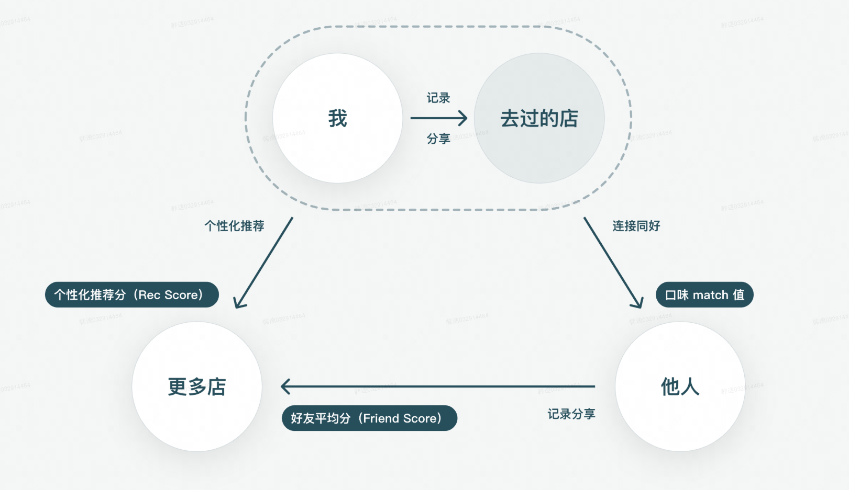
低门槛工具
游戏化
节点运营
用户
去过/想去的店
2
美食合集
资产/记录
编辑工具
UGC打标
1
1
点亮/集卡/年报玩法
个性化推荐
相关性计算
2
更多店
（系统生成个性化合集）
分享
圈层分发
激励转化
3
转化
他人
商家
Notes:
需求，最后是榜单。
物理世界的了解。
找店时候相关决策的GC准确度还是要提升。常州的体验，忙了一天
意图识别，结构化展示，履约丰富度和深度。8:00打车，9点打烊，是否可以提前点菜。
需求发现，准确度对比。
订到餐厅。用户需求的讲法。GC能力和榜单的结合。
钉钉工具流，1.AI时代的企业工作平台变成了AI时代的管理者监控平台。2. 支付宝的产品，如转账等
新店的资产迁移。对需求了解和供给了解。汇报种类1：方向正确，路径模糊。汇报种类2：务实讨论，竞争要资源。
引发材料讨论的目标是什么？1、用现在使用榜单的体验更好、留存更好。2、榜单的宽度更多，用户识别更大。3、公信力榜单收敛数量，而是尝试个性化。榜单之间的不可能三角（服务好，价格低，供给多）4、个性化搜索变成个性化收藏。（by会员维度等。）
AI时代到来后，榜单效率的优化。 收敛讨论。

Slide 19
用户价值
悦己/圈层的新决策方式+自用管理工具+互动
2. ✍️ 对【创作者 (KOC/达人/普通人)】的价值：从“苦力写手”到“数字主理人”
(对应图中：基于个人累积的资产及行为 ➡️ 圈层资产)
极低的内容创作门槛： 过去，平台要求创作者写 500 字长评+精美9图，门槛极高。而“创建合集”本质上是**“策展（Curation）”**。用户只需要把几个现成的 POI 拖拽到一个合集里，加上一两句神评，就能完成一次创作。这能极大激发普通人的创作欲。
获得“圈层主理人”的社交货币与成就感： 创作者通过构建个性化标签（如《望京深夜碳水炸弹》），在细分圈层中建立权威。当他们的合集被大量 Fork（复制）或跟随打卡时，能获得极高的社交满足感和圈层话语权。
商家价值
亮点GC+精准流量+长尾分发
平台价值
资产提升+规模提升+打标
For用户
新决策体验+个人资产及品味表达+自用管理工具
For商家
精准流量+长尾被发现+多样化/圈层化标签
For平台
平台+用户共建并行的决策生态
精细化用户/生产者/商家刻画，生态多样性提升
高质量UGC数据资产，反哺算法和商家经营
第一是榜单矩阵及公信力提升——食单是OGC/PGC榜单的UGC补充，让到餐的信任基础设施从"平台说了算"进化到"平台+用户共同构建"，整体公信力不降反升。
第三是用户粘性——从"搜索→下单"的交易型关系升级为"浏览→发现→收藏→分享→下单"的关系型体验，提升频次和时长。
第四是内容生态——美团在内容创作上一直是短板，食单可能就是美团到餐的"歌单"，用最低门槛的UGC形态补上内容这个缺口。第五是数据飞轮——食单产生的结构化UGC数据（口味偏好、圈层属性、场景标签）反哺推荐算法和商家经营，形成"消费→食单→更多消费"的正循环。
对创作者的价值核心在于"低门槛+身份感"。美团到餐的差异化资产是真实消费行为数据，这意味着数十万有资产沉淀的用户不需要从零开始创作——系统可以基于消费记录自动生成食单草稿，用户只需确认和编辑。这比小红书"从零写笔记"或鸭觅"通过推荐官审核"的门槛低得多。同时，勋章、称号、数据反馈等身份激励，让普通饕客从"匿名评价者"升级为"被认可的美食策展人"。附录中的用户原声也印证了这一点："看到自己发的东西有很多点赞和浏览就会特别有成就感，虽然可能变不了现，但让生活变得开心一点。"
Notes:
需求，最后是榜单。
物理世界的了解。
找店时候相关决策的GC准确度还是要提升。常州的体验，忙了一天
意图识别，结构化展示，履约丰富度和深度。8:00打车，9点打烊，是否可以提前点菜。
需求发现，准确度对比。
订到餐厅。用户需求的讲法。GC能力和榜单的结合。
钉钉工具流，1.AI时代的企业工作平台变成了AI时代的管理者监控平台。2. 支付宝的产品，如转账等
新店的资产迁移。对需求了解和供给了解。汇报种类1：方向正确，路径模糊。汇报种类2：务实讨论，竞争要资源。
引发材料讨论的目标是什么？1、用现在使用榜单的体验更好、留存更好。2、榜单的宽度更多，用户识别更大。3、公信力榜单收敛数量，而是尝试个性化。榜单之间的不可能三角（服务好，价格低，供给多）4、个性化搜索变成个性化收藏。（by会员维度等。）
AI时代到来后，榜单效率的优化。 收敛讨论。

Slide 20
司机
长期本地人+乘客反馈
邻桌
亲测亲点+信息
统计
评选
GC
挖掘
用户
打标
线上陌生人
证据+同好+能力
信任网络
信任网络
信任网络
信任网络
生产端
消费端
决策用户
人群x场景
个性化分发
信任网络
系统生成个性化美食合集、UGC生产美食合集
消费/互动美食合集
围绕店信息
自用价值
低门槛工具
持续性激励
游戏化玩法
初步锚定强资产用户、刺激强分享欲饕客
转化
基于用户资产/输入，计算偏好、圈层、状态
真实消费等行为资产
4）产品形态：综上，可以提供一种基于用户已有行为资产，可以低门槛分享创作的玩法、工具。同时加强分享对象的信任感、闭环体验和游戏化。对于持续性，需要考虑生态闭环。
Notes:
需求，最后是榜单。
物理世界的了解。
找店时候相关决策的GC准确度还是要提升。常州的体验，忙了一天
意图识别，结构化展示，履约丰富度和深度。8:00打车，9点打烊，是否可以提前点菜。
需求发现，准确度对比。
订到餐厅。用户需求的讲法。GC能力和榜单的结合。
钉钉工具流，1.AI时代的企业工作平台变成了AI时代的管理者监控平台。2. 支付宝的产品，如转账等
新店的资产迁移。对需求了解和供给了解。汇报种类1：方向正确，路径模糊。汇报种类2：务实讨论，竞争要资源。
引发材料讨论的目标是什么？1、用现在使用榜单的体验更好、留存更好。2、榜单的宽度更多，用户识别更大。3、公信力榜单收敛数量，而是尝试个性化。榜单之间的不可能三角（服务好，价格低，供给多）4、个性化搜索变成个性化收藏。（by会员维度等。）
AI时代到来后，榜单效率的优化。 收敛讨论。

Slide 21
司机
长期本地人+乘客反馈
邻桌
亲测亲点+信息
统计
评选
GC
挖掘
用户
打标
线上陌生人
证据+同好+能力
信任网络
信任网络
信任网络
信任网络
决策用户
人群x场景
生产端
消费端
个性化分发
信任网络
生产合集
消费/互动合集
围绕店信息
低门槛工具
持续性激励
游戏化玩法
初步锚定强资产用户、刺激强分享欲饕客
转化
基于用户资产/输入，计算偏好、圈层、状态
真实消费等行为资产
4）产品形态：综上，可以提供一种基于用户已有行为资产，可以低门槛分享创作的玩法、工具。同时加强分享对象的信任感、闭环体验和游戏化。对于持续性，需要考虑生态闭环。
Notes:
需求，最后是榜单。
物理世界的了解。
找店时候相关决策的GC准确度还是要提升。常州的体验，忙了一天
意图识别，结构化展示，履约丰富度和深度。8:00打车，9点打烊，是否可以提前点菜。
需求发现，准确度对比。
订到餐厅。用户需求的讲法。GC能力和榜单的结合。
钉钉工具流，1.AI时代的企业工作平台变成了AI时代的管理者监控平台。2. 支付宝的产品，如转账等
新店的资产迁移。对需求了解和供给了解。汇报种类1：方向正确，路径模糊。汇报种类2：务实讨论，竞争要资源。
引发材料讨论的目标是什么？1、用现在使用榜单的体验更好、留存更好。2、榜单的宽度更多，用户识别更大。3、公信力榜单收敛数量，而是尝试个性化。榜单之间的不可能三角（服务好，价格低，供给多）4、个性化搜索变成个性化收藏。（by会员维度等。）
AI时代到来后，榜单效率的优化。 收敛讨论。

Slide 22
个性化推荐
品鉴者
长尾供给
UGC分享
特色优质供给
传播者
用户资产投票
主流用户
头部供给
Notes:
需求，最后是榜单。
物理世界的了解。
找店时候相关决策的GC准确度还是要提升。常州的体验，忙了一天
意图识别，结构化展示，履约丰富度和深度。8:00打车，9点打烊，是否可以提前点菜。
需求发现，准确度对比。
订到餐厅。用户需求的讲法。GC能力和榜单的结合。
钉钉工具流，1.AI时代的企业工作平台变成了AI时代的管理者监控平台。2. 支付宝的产品，如转账等
新店的资产迁移。对需求了解和供给了解。汇报种类1：方向正确，路径模糊。汇报种类2：务实讨论，竞争要资源。
引发材料讨论的目标是什么？1、用现在使用榜单的体验更好、留存更好。2、榜单的宽度更多，用户识别更大。3、公信力榜单收敛数量，而是尝试个性化。榜单之间的不可能三角（服务好，价格低，供给多）4、个性化搜索变成个性化收藏。（by会员维度等。）
AI时代到来后，榜单效率的优化。 收敛讨论。

Slide 23
司机
长期本地人+乘客反馈
邻桌
亲测亲点+信息
线上陌生人
证据+同好+身份
证据
证据
KOL
明星
同好
同好
身份
身份
证据
证据
网友
司机
xhs网友
同好
身份
同好
身份
Notes:
需求，最后是榜单。
物理世界的了解。
找店时候相关决策的GC准确度还是要提升。常州的体验，忙了一天
意图识别，结构化展示，履约丰富度和深度。8:00打车，9点打烊，是否可以提前点菜。
需求发现，准确度对比。
订到餐厅。用户需求的讲法。GC能力和榜单的结合。
钉钉工具流，1.AI时代的企业工作平台变成了AI时代的管理者监控平台。2. 支付宝的产品，如转账等
新店的资产迁移。对需求了解和供给了解。汇报种类1：方向正确，路径模糊。汇报种类2：务实讨论，竞争要资源。
引发材料讨论的目标是什么？1、用现在使用榜单的体验更好、留存更好。2、榜单的宽度更多，用户识别更大。3、公信力榜单收敛数量，而是尝试个性化。榜单之间的不可能三角（服务好，价格低，供给多）4、个性化搜索变成个性化收藏。（by会员维度等。）
AI时代到来后，榜单效率的优化。 收敛讨论。

Slide 24
流量/动线
价值激励
地图
个性化推荐
搜索关联
POI
频道入口
荣誉价值
反馈价值
体验价值
金钱价值
分发策略
激励策略
任务体系
身份/成长策略
勋章体系
个人食单-标题
审核
用户运营
用户画像/标签
创建者
共建者
共创
证据/身份/圈层
食单数据
门店
门店基本信息
个人资产证据
用户状态
集卡等
资产运营策略
个人资产行为数据
核心是交易，辅助评价、推荐语等
组合动态信息
门店
xx火锅店
AI挖掘、人工确认/修改
消费10次
用户状态
有包间/100人跟吃
互动区
分享/remix/评价/弹幕/xx人跟单
随机抽卡/食单pk
年度报告
计算共同吃过/没吃过
Notes:
需求，最后是榜单。
物理世界的了解。
找店时候相关决策的GC准确度还是要提升。常州的体验，忙了一天
意图识别，结构化展示，履约丰富度和深度。8:00打车，9点打烊，是否可以提前点菜。
需求发现，准确度对比。
订到餐厅。用户需求的讲法。GC能力和榜单的结合。
钉钉工具流，1.AI时代的企业工作平台变成了AI时代的管理者监控平台。2. 支付宝的产品，如转账等
新店的资产迁移。对需求了解和供给了解。汇报种类1：方向正确，路径模糊。汇报种类2：务实讨论，竞争要资源。
引发材料讨论的目标是什么？1、用现在使用榜单的体验更好、留存更好。2、榜单的宽度更多，用户识别更大。3、公信力榜单收敛数量，而是尝试个性化。榜单之间的不可能三角（服务好，价格低，供给多）4、个性化搜索变成个性化收藏。（by会员维度等。）
AI时代到来后，榜单效率的优化。 收敛讨论。

Slide 25
流量/动线
价值激励
地图
个性化推荐
搜索关联
POI
频道入口
荣誉价值
反馈价值
体验价值
金钱价值
分发策略
激励策略
任务体系
流量激励
动线分发策略
个性化食单策略
激励策略
成长体系
随机抽卡/食单pk/碰一碰
玩法
地图等集卡点亮
年度报告
重合度匹配
勋章/人格/ AI画像
计算共同吃过/没吃过
用户交互
隐私授权
画像编辑
食单生产
食单互动
用户圈选工具
运营工具
审核工具
食单编辑工具
（冷启、代编）
任务/勋章配置工具
流量/激励分配工具
用户工具
个人食单编辑
食单共建
评价/推荐语编辑
任务派发体系
AI
计算
个人食单AI生成
画像等资产计算
用户/食集/商家
相似度
风控计算
数据
用户-门店行为数据
食集数据
食集-门店映射
用户-食集行为数据
原有榜单矩阵
个性化食单1.0
UGC个人食单1.0
消费粘性与频次提升
数据资产应用
工具化、游戏化
互动场
个人食单-标题
创建者
共建者
个人/食单简介
证据/身份/圈层
食单数据
门店
门店基本信息
个人资产证据
用户状态
组合动态信息
门店
xx火锅店
消费10次
用户状态
有包间/100人跟吃
互动区
Notes:
需求，最后是榜单。
物理世界的了解。
找店时候相关决策的GC准确度还是要提升。常州的体验，忙了一天
意图识别，结构化展示，履约丰富度和深度。8:00打车，9点打烊，是否可以提前点菜。
需求发现，准确度对比。
订到餐厅。用户需求的讲法。GC能力和榜单的结合。
钉钉工具流，1.AI时代的企业工作平台变成了AI时代的管理者监控平台。2. 支付宝的产品，如转账等
新店的资产迁移。对需求了解和供给了解。汇报种类1：方向正确，路径模糊。汇报种类2：务实讨论，竞争要资源。
引发材料讨论的目标是什么？1、用现在使用榜单的体验更好、留存更好。2、榜单的宽度更多，用户识别更大。3、公信力榜单收敛数量，而是尝试个性化。榜单之间的不可能三角（服务好，价格低，供给多）4、个性化搜索变成个性化收藏。（by会员维度等。）
AI时代到来后，榜单效率的优化。 收敛讨论。

Slide 26
丁磊喜欢听南斯拉夫等小众音乐
网易云音乐
「终于有一个产品不让我按专辑翻歌了」「评论区太走心了」
「每日推荐比我自己找的歌还准」「网易云最懂我」
「听歌不看评论等于白听」「网易云不是播放器，是树洞」
「和男朋友的共创歌单是我们的恋爱日记」
「心动模式太上头了，歌单永远听不完」「一起听拯救了异地恋
「说一句话就能生成歌单太爽了」
「AI 能帮我分析音乐品味太有意思了」「和 AI 聊一首歌比看百科有趣」—— 体验用户
用户声音
「歌单」取代专辑作为一级入口，支持 UGC 创建、评论。编辑团队 + 丁磊亲自整理、引入达人/KOL入驻
上线「每日推荐」（每天 30 首个性化歌曲）和个性化歌单推荐，千人千面
围绕歌单与评论区打造情感社区，热评文化成为现象级传播，地铁乐评专列引爆全网
心动模式（歌单中插入推荐曲）、场景歌单、一起听（疫情期实时同步听歌）
共创歌单（多人编辑）、社交互动增强、Mlog/云圈等社区功能
自然语言生成歌单（如「周五下班骑车回家的路上」）、AIGC 音乐创作融入歌单
接入 DeepSeek-V4 大模型，对话式歌单生成、音乐品味分析、AI 乐评助手
解决方案
2013
2014
2017
2018
2021
2023
2026
MVP
歌单上线
每日推荐
算法分发
社区化
情感连接
场景化
心动模式
社交化
共创歌单
AI 歌单
自然语言
灵感歌单-AI
对话体验v9.5.10
传统音乐 App 以「专辑/歌手」组织内容，80%用户只听本地音乐，找歌效率极低
UGC 歌单爆发增长至千万级，用户面临信息过载，海量歌单的分发效率成为瓶颈
纯工具型产品在版权大战中极易被取代，需要构建版权之外的护城河
每日推荐解决了「不知道听什么」，但不同场景（运动/睡前/开车）需要不同内容
歌单创建是孤立的个人行为，缺乏社交连接和协作
手动创建歌单门槛高、传统搜索不够灵活，用户难以准确表达音乐需求
音乐消费停留在「播放」层面，缺乏更深度的交互和理解
问题
Notes:
需求，最后是榜单。
物理世界的了解。
找店时候相关决策的GC准确度还是要提升。常州的体验，忙了一天
意图识别，结构化展示，履约丰富度和深度。8:00打车，9点打烊，是否可以提前点菜。
需求发现，准确度对比。
订到餐厅。用户需求的讲法。GC能力和榜单的结合。
钉钉工具流，1.AI时代的企业工作平台变成了AI时代的管理者监控平台。2. 支付宝的产品，如转账等
新店的资产迁移。对需求了解和供给了解。汇报种类1：方向正确，路径模糊。汇报种类2：务实讨论，竞争要资源。
引发材料讨论的目标是什么？1、用现在使用榜单的体验更好、留存更好。2、榜单的宽度更多，用户识别更大。3、公信力榜单收敛数量，而是尝试个性化。榜单之间的不可能三角（服务好，价格低，供给多）4、个性化搜索变成个性化收藏。（by会员维度等。）
AI时代到来后，榜单效率的优化。 收敛讨论。

Slide 27
「终于有一个产品不让我按专辑翻歌了」「评论区太走心了」
「每日推荐比我自己找的歌还准」「网易云最懂我」
「听歌不看评论等于白听」「网易云不是播放器，是树洞」
「和男朋友的共创歌单是我们的恋爱日记」
「心动模式太上头了，歌单永远听不完」「一起听拯救了异地恋
「说一句话就能生成歌单太爽了」
「AI 能帮我分析音乐品味太有意思了」「和 AI 聊一首歌比看百科有趣」—— 体验用户
用户声音
一条主线：不断降低「找到想听的歌」的门槛
丁磊喜欢听南斯拉夫等小众音乐
手动创建歌单门槛高、传统搜索不够灵活，用户难以准确表达音乐需求
网易云音乐
行业同质化严重，以「专辑/歌手」组织内容， 80%用户只听本地音乐 。忽视音乐的情感和社交属性，找歌效率极低，长尾音乐无法被发现
UGC 歌单数量爆发，用户面临信息过载， 如何让优质UGC被看见、被共鸣？
歌单数量进一步增加，筛选难度增大，优质创作者流量被稀释
场景需求进一步丰富，运动市场上涨，跑步、驾驶有更特殊的音乐结合需求
纯工具型产品在版权大战中极易被取代，需要构建版权之外的护城河
每日推荐解决了「不知道听什么」，但不同场景需要不同内容。用户找歌需要惊喜
恰逢疫情，歌单及音乐体验缺乏社交连接和协作互动
手动创建歌单门槛高、传统搜索不够灵活，用户难以准确表达音乐需求。
痛点
2013
2014
2015
2016
2017
2019-2020
2021-2022
近年
关键节点
网易云音乐1.0发布。歌单+评论作为核心架构。取代传统专辑/歌手分类，首创UGC歌单,用户可创建、分享、收藏
采用每日推荐、私人FM等算法分发、评论支持点赞互动
推出精品歌单
跑步FM、驾驶模式歌单
乐评专列+年度听歌报告H5，强化社区运营
丰富歌单的“场景推荐”，好听的新歌来自“周围的人”、“同样年龄”、“这种天气”、“特殊节日”等。 上线心动模式
一起听、
共创歌单
灵感歌单-AI
对话创建歌单
围绕歌单与评论区打造情感社区，热评文化成为现象级传播，地铁乐评专列引爆全网
年度听歌报告H5利用用户真实数据生成个性化海报，激发自传播意愿，一天刷屏朋友圈
共创歌单（多人编辑）、社交互动增强、Mlog/云圈等社区功能
丁磊等团队自建种子歌单；邀请知名DJ、乐评人、独立音乐人入驻，高质量PGC内容打底
上线「每日推荐」（每天 30 首个性化歌曲）和个性化歌单推荐，千人千面。平林支持点赞
从编辑到算法
朋友圈+精选
与音乐强契合的场景推出FM
接入 DeepSeek-V4 大模型，对话式歌单生成、音乐品味分析、AI 乐评助手
自然语言生成歌单（如「周五下班骑车回家的路上」）、AIGC 音乐创作融入歌单
自己按专辑找
→ 别人帮你整理
→ 算法帮你挑
→ 场景自动匹配
→ 说一句话 AI 生成
心动模式（歌单中插入推荐曲）、场景歌单、
Notes:
需求，最后是榜单。
物理世界的了解。
找店时候相关决策的GC准确度还是要提升。常州的体验，忙了一天
意图识别，结构化展示，履约丰富度和深度。8:00打车，9点打烊，是否可以提前点菜。
需求发现，准确度对比。
订到餐厅。用户需求的讲法。GC能力和榜单的结合。
钉钉工具流，1.AI时代的企业工作平台变成了AI时代的管理者监控平台。2. 支付宝的产品，如转账等
新店的资产迁移。对需求了解和供给了解。汇报种类1：方向正确，路径模糊。汇报种类2：务实讨论，竞争要资源。
引发材料讨论的目标是什么？1、用现在使用榜单的体验更好、留存更好。2、榜单的宽度更多，用户识别更大。3、公信力榜单收敛数量，而是尝试个性化。榜单之间的不可能三角（服务好，价格低，供给多）4、个性化搜索变成个性化收藏。（by会员维度等。）
AI时代到来后，榜单效率的优化。 收敛讨论。

Slide 28
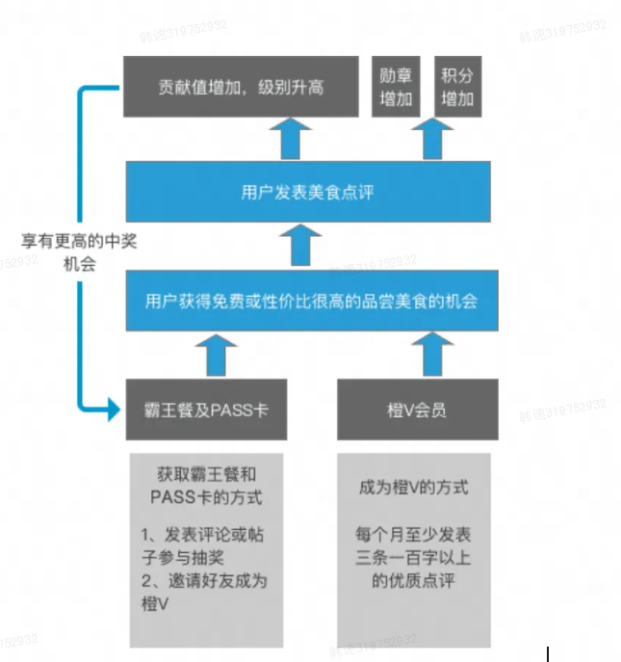
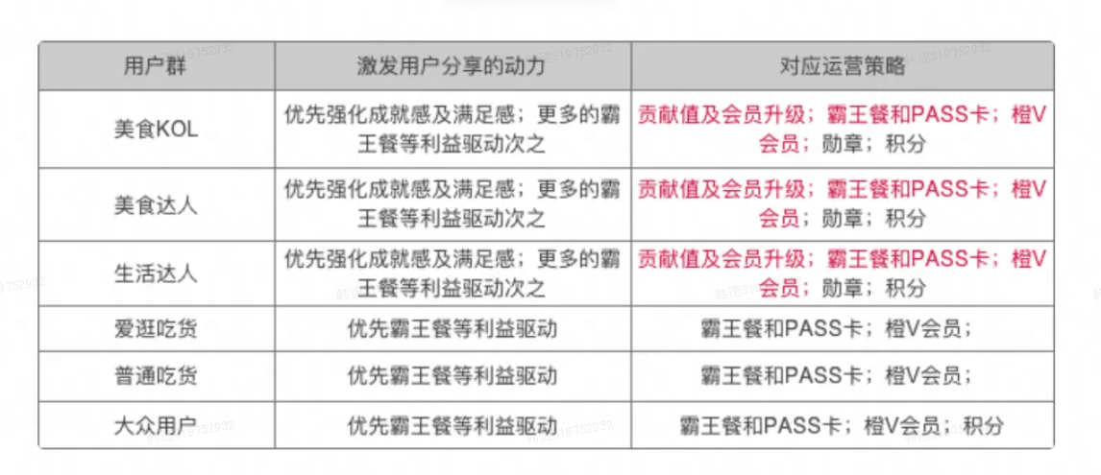
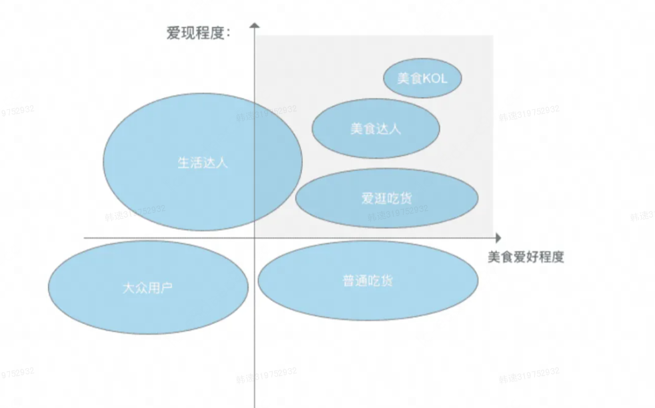
美食喜好程度
行业精英
行业精英
年轻意见领袖（如年轻白领，高线城市、家境较好的学生），接触新趋势、新事物
意见领袖
普通年轻人
开始自行决策、了解美食
年龄
大众用户
Notes:
需求，最后是榜单。
物理世界的了解。
找店时候相关决策的GC准确度还是要提升。常州的体验，忙了一天
意图识别，结构化展示，履约丰富度和深度。8:00打车，9点打烊，是否可以提前点菜。
需求发现，准确度对比。
订到餐厅。用户需求的讲法。GC能力和榜单的结合。
钉钉工具流，1.AI时代的企业工作平台变成了AI时代的管理者监控平台。2. 支付宝的产品，如转账等
新店的资产迁移。对需求了解和供给了解。汇报种类1：方向正确，路径模糊。汇报种类2：务实讨论，竞争要资源。
引发材料讨论的目标是什么？1、用现在使用榜单的体验更好、留存更好。2、榜单的宽度更多，用户识别更大。3、公信力榜单收敛数量，而是尝试个性化。榜单之间的不可能三角（服务好，价格低，供给多）4、个性化搜索变成个性化收藏。（by会员维度等。）
AI时代到来后，榜单效率的优化。 收敛讨论。

Slide 29
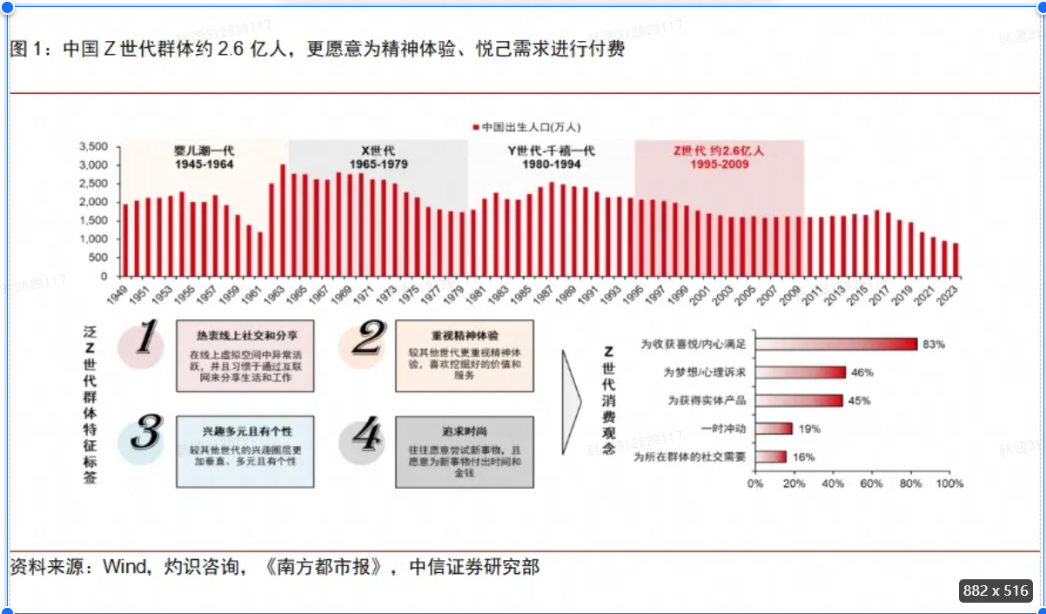
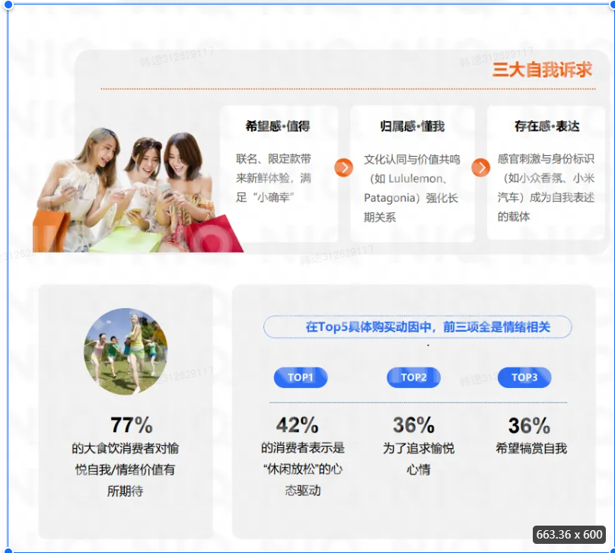
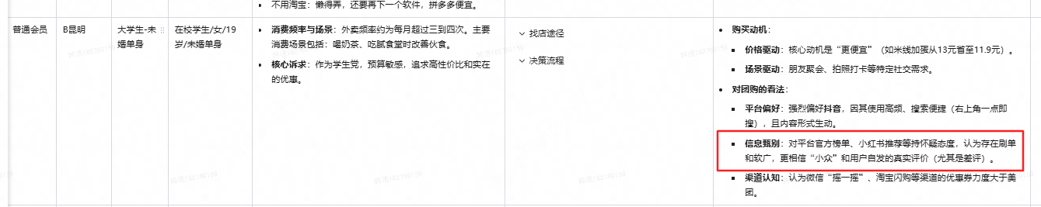
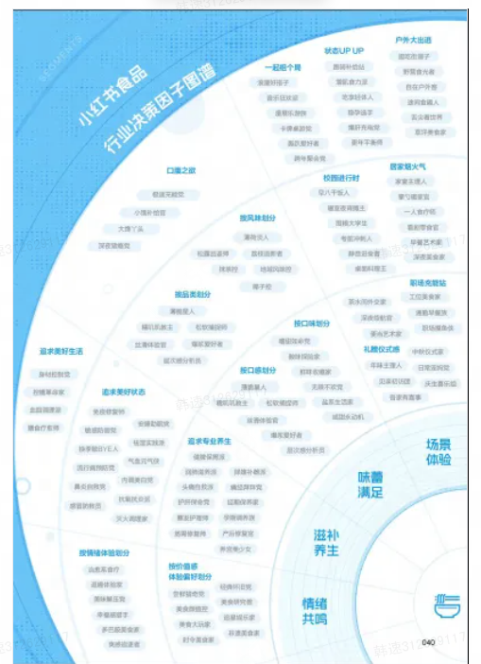
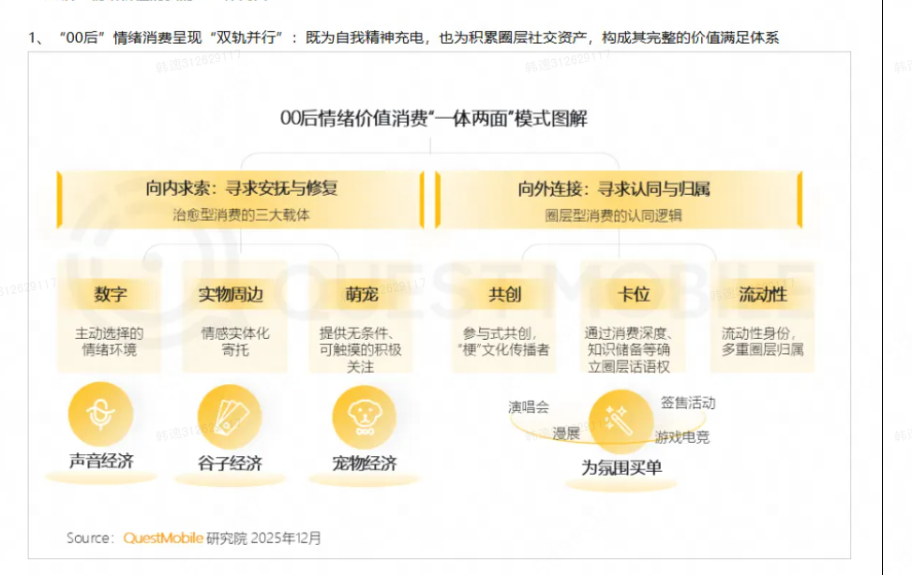
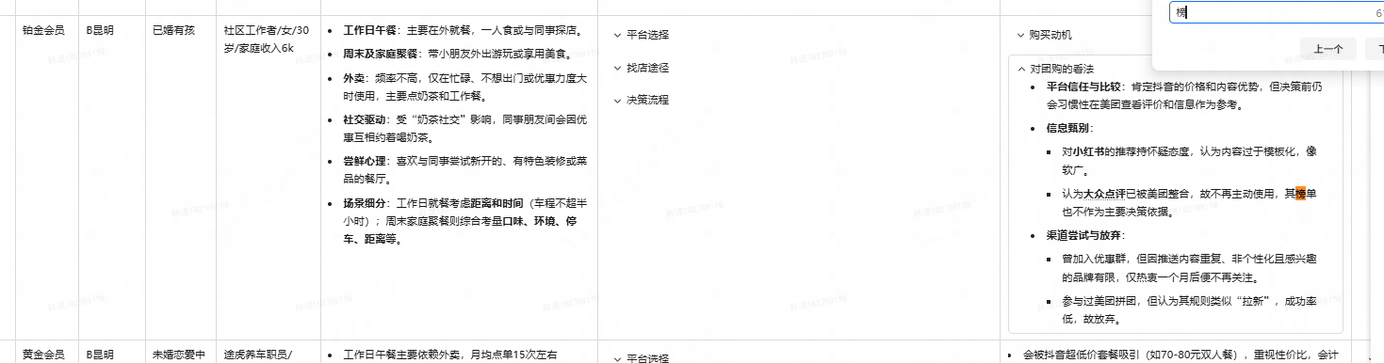
Notes:
需求，最后是榜单。https://www.fxbaogao.com/view?id=5523378 https://www.iimedia.cn/c400/109027.html
物理世界的了解。
找店时候相关决策的GC准确度还是要提升。常州的体验，忙了一天
意图识别，结构化展示，履约丰富度和深度。8:00打车，9点打烊，是否可以提前点菜。
需求发现，准确度对比。
订到餐厅。用户需求的讲法。GC能力和榜单的结合。
钉钉工具流，1.AI时代的企业工作平台变成了AI时代的管理者监控平台。2. 支付宝的产品，如转账等
新店的资产迁移。对需求了解和供给了解。汇报种类1：方向正确，路径模糊。汇报种类2：务实讨论，竞争要资源。
引发材料讨论的目标是什么？1、用现在使用榜单的体验更好、留存更好。2、榜单的宽度更多，用户识别更大。3、公信力榜单收敛数量，而是尝试个性化。榜单之间的不可能三角（服务好，价格低，供给多）4、个性化搜索变成个性化收藏。（by会员维度等。）
AI时代到来后，榜单效率的优化。 收敛讨论。

Slide 30
悦己：消费动机全面回归自我。从“悦人”到 “悦己”，消费者的核心转折在于追求心理契合和情 绪安放。主张值得，懂我，表达的“心”品备受青睐， 是消费者对于情绪价值的追求、
“悦己”，则意味着在消费中找 到自我价值、身份确认与情绪安放。这也是为什么消费者越来越愿意为健康、 便利、文化认同、身份符号付费。换句话说，新品不再只是满足猎奇，而是帮 助消费者找到“与我相关”的意义。
情感与精神追求：从“拥有”转向“感受”，如旅游、演唱会、labubu
“场景化”、“兴趣化”、“轻量化”
对于“朋友”这件事，年轻人早已不再拘泥于传统定义。
比起把所有情绪和生活塞进几个“固定好友”里，当代青年更倾向于“按需交心”、模块化组队。社交关系被拆解成不同的功能场景，边找搭子边交心，灵活组局、各取所需。
场景化、兴趣驱动、去情感负担的“搭子关系”，正在成为当代青年的主流社交模式。《人民论坛》2024年发布的研究称，“搭子”是以趣缘为基础，借助网络的跨时空平台，因共同的爱好和兴趣而“搭班”并形成具有一定契合度的“社交共同体”。
在现代社会，年轻人不一定有“无话不谈”的闺蜜或兄弟，却大概率拥有几个随时响应的“情绪接口”——健身搭子、奶茶搭子、追剧搭子，甚至下班后不需要寒暄就能一起沉默放空的“安静搭子”。
这种社交趋势的本质，是年轻人对高效情绪支持与个性边界的双重追求：
一方面，他们希望在喜欢的活动中找到共鸣者，享受沉浸其中的陪伴；另一方面，他们也不再苛求“一个朋友走遍天下”，而是愿意为每一个生活切片匹配合适的社交角色。
“搭子文化”的核心，是碎片化、低成本、快进快出的社交结构——时间要对得上，地点要方便，互动形式要简单直接，情绪投入要刚刚好。这种轻盈又不失温度的连接方式，正成为年轻人偏爱的“点到为止”的新型关系。
在新京报贝壳财经的调研中，当代年轻人的社交呈现出去中心化、去负担、重场景、重感受的特点。“有社交边界的团建活动”成为受访者最偏爱的社交方式，占比达到58.8%，大多数年轻人更倾向参与有时间限制、目标明确、可随时退出的社交活动。
其次是“1对1深度沟通”和“私域熟人圈”，占比分别为52.36%、49.12%。这表明，尽管年轻人倾向轻量社交，但依然渴望在亲密关系中获得情绪共鸣与安全感。
此外，“因兴趣结缘的搭子关系”占比达45.38%。这种松散的关系，恰好契合社会学中的“趣缘”概念。“趣缘”指的是基于共同兴趣、认知偏好或生活方式而形成的松散社群关系。
通过这样的“功能型社交”，年轻人得以在运动、追剧、吃饭等具体场景中实现快速配对、共同达成某个目标，却彼此保留生活边界。“搭子”关系结构轻、情感浅、协作强，不追求长期深交，而是以低成本的社交模块满足具体需求，极大契合了现代生活的快节奏与碎片化特征：有的骑行搭子一年下来仍未交换真名，就连办公室搭子离职，也足以让人感叹“像一场小型分手”。
休闲、出游、运动等活动正在成为“交朋友”的新入口，人们无需“从头认识”，而是在共同行动中自然破冰，构成了一种典型的“趣缘型连接”。
情绪价值
向内求索
安放/疗愈情绪
向外链接
寻求认同与归属
入场券、互动
悦己
圈层认同
身份确认、共鸣
理解“我”、表达“我”、回应“我”
个性化、分享
同身份、同场景、同偏好
社交化、匹配
通过消费或行为响应将情绪转化为“取悦/治愈自我”，拒绝为外部标签买单
个体化的“悦己”行为往往携带特定符号（如谷子、汉服、特定 IP），成为进入‌同频圈层‌的“社交货币”，在群体互动中实现从“独自疗愈”到“共鸣确认”的升华 。
未来的竞争，不是围绕谁铺得更广，谁渗透得更深，而是围绕谁能真正懂“我”，回应“我”的新需， 进入“我”的场景，共鸣“我”的感受。
Notes:
需求，最后是榜单。
物理世界的了解。
找店时候相关决策的GC准确度还是要提升。常州的体验，忙了一天
意图识别，结构化展示，履约丰富度和深度。8:00打车，9点打烊，是否可以提前点菜。
需求发现，准确度对比。
订到餐厅。用户需求的讲法。GC能力和榜单的结合。
钉钉工具流，1.AI时代的企业工作平台变成了AI时代的管理者监控平台。2. 支付宝的产品，如转账等
新店的资产迁移。对需求了解和供给了解。汇报种类1：方向正确，路径模糊。汇报种类2：务实讨论，竞争要资源。
引发材料讨论的目标是什么？1、用现在使用榜单的体验更好、留存更好。2、榜单的宽度更多，用户识别更大。3、公信力榜单收敛数量，而是尝试个性化。榜单之间的不可能三角（服务好，价格低，供给多）4、个性化搜索变成个性化收藏。（by会员维度等。）
AI时代到来后，榜单效率的优化。 收敛讨论。

Slide 31
年龄
决策
用户
资产
交易/评价/收藏/打卡
牵引
其他
用户
商户
Notes:
需求，最后是榜单。
物理世界的了解。
找店时候相关决策的GC准确度还是要提升。常州的体验，忙了一天
意图识别，结构化展示，履约丰富度和深度。8:00打车，9点打烊，是否可以提前点菜。
需求发现，准确度对比。
订到餐厅。用户需求的讲法。GC能力和榜单的结合。
钉钉工具流，1.AI时代的企业工作平台变成了AI时代的管理者监控平台。2. 支付宝的产品，如转账等
新店的资产迁移。对需求了解和供给了解。汇报种类1：方向正确，路径模糊。汇报种类2：务实讨论，竞争要资源。
引发材料讨论的目标是什么？1、用现在使用榜单的体验更好、留存更好。2、榜单的宽度更多，用户识别更大。3、公信力榜单收敛数量，而是尝试个性化。榜单之间的不可能三角（服务好，价格低，供给多）4、个性化搜索变成个性化收藏。（by会员维度等。）
AI时代到来后，榜单效率的优化。 收敛讨论。

Slide 32
图例
激发用户分享/炫耀
痛点
平台获得授权及画像
解决的核心问题
用户价值
用户获得什么
平台价值
平台获得什么
集卡类
足迹地图、品类/榜单点亮等
个性化榜单是闭环核心枢纽
对KOL：身份载体
对用户：发现入口
对社群：互动战场
资产授权及应用
报告类
日历统计、美食人格MBTI等
圈层画像类
美食人格MBTI、勋章标签等
核心玩法
生产
记录导入+AI创建+共创
食单
消费/互动
想吃、评论、重合度计算等
个性化分发
猜喜/大搜/POI等
创作者激励
勋章及身份
成长勋章+稀缺身份
活动
激励赛等，获得流量/加精等资源
类物质奖励
神券、赠菜等
Notes:
需求，最后是榜单。
物理世界的了解。
找店时候相关决策的GC准确度还是要提升。常州的体验，忙了一天
意图识别，结构化展示，履约丰富度和深度。8:00打车，9点打烊，是否可以提前点菜。
需求发现，准确度对比。
订到餐厅。用户需求的讲法。GC能力和榜单的结合。
钉钉工具流，1.AI时代的企业工作平台变成了AI时代的管理者监控平台。2. 支付宝的产品，如转账等
新店的资产迁移。对需求了解和供给了解。汇报种类1：方向正确，路径模糊。汇报种类2：务实讨论，竞争要资源。
引发材料讨论的目标是什么？1、用现在使用榜单的体验更好、留存更好。2、榜单的宽度更多，用户识别更大。3、公信力榜单收敛数量，而是尝试个性化。榜单之间的不可能三角（服务好，价格低，供给多）4、个性化搜索变成个性化收藏。（by会员维度等。）
AI时代到来后，榜单效率的优化。 收敛讨论。

Slide 33
荣誉价值
反馈价值
金钱价值
生产者是谁，在哪，如何运营、如何激励？：生产者可能1%就行，对应我们的交易、收藏分布，或者点评高v作者用户的比例如何？yami的集合数如何
a. 一部分人追求钱，美团的优势是交易激励-发券、霸王餐、高等级会员体验、特定餐厅尊享服务等
b. 社交性——我们平台没有社交网络，只能说是朋友、或者陌生人的友好。——这种分法量少，大概率依附于poi等。所以粉丝数等可能并不重要
c. 荣誉感，各种勋章。
d.专业信任感——这可能是我们的差异化，即“我的判断被验证是对的"这种胜任感”，那基于其私藏美食集的互动、决策就很重要。如强化“xx人给你吃”，“你评价的新店上榜了”，“xx人fork了你的美食集”……叠加勋章强化
激励反馈
荣誉价值
线下盛典、线上稀缺身份…
反馈价值
食单加精上广场、流量包、用户跟吃互动…
类金钱价值
创作激励、商家神券、霸王餐…
Notes:
需求，最后是榜单。
物理世界的了解。
找店时候相关决策的GC准确度还是要提升。常州的体验，忙了一天
意图识别，结构化展示，履约丰富度和深度。8:00打车，9点打烊，是否可以提前点菜。
需求发现，准确度对比。
订到餐厅。用户需求的讲法。GC能力和榜单的结合。
钉钉工具流，1.AI时代的企业工作平台变成了AI时代的管理者监控平台。2. 支付宝的产品，如转账等
新店的资产迁移。对需求了解和供给了解。汇报种类1：方向正确，路径模糊。汇报种类2：务实讨论，竞争要资源。
引发材料讨论的目标是什么？1、用现在使用榜单的体验更好、留存更好。2、榜单的宽度更多，用户识别更大。3、公信力榜单收敛数量，而是尝试个性化。榜单之间的不可能三角（服务好，价格低，供给多）4、个性化搜索变成个性化收藏。（by会员维度等。）
AI时代到来后，榜单效率的优化。 收敛讨论。

Slide 34
创作单篇内容
图文+评论
创作单篇内容
图文+评论
创作食集
个人资产+动态信息+反馈
无法考证，结合图文+评论，及美团点评跨平台信息，自行判断
基于个人行为资产
Notes:
需求，最后是榜单。
物理世界的了解。
找店时候相关决策的GC准确度还是要提升。常州的体验，忙了一天
意图识别，结构化展示，履约丰富度和深度。8:00打车，9点打烊，是否可以提前点菜。
需求发现，准确度对比。
订到餐厅。用户需求的讲法。GC能力和榜单的结合。
钉钉工具流，1.AI时代的企业工作平台变成了AI时代的管理者监控平台。2. 支付宝的产品，如转账等
新店的资产迁移。对需求了解和供给了解。汇报种类1：方向正确，路径模糊。汇报种类2：务实讨论，竞争要资源。
引发材料讨论的目标是什么？1、用现在使用榜单的体验更好、留存更好。2、榜单的宽度更多，用户识别更大。3、公信力榜单收敛数量，而是尝试个性化。榜单之间的不可能三角（服务好，价格低，供给多）4、个性化搜索变成个性化收藏。（by会员维度等。）
AI时代到来后，榜单效率的优化。 收敛讨论。

Slide 35

1:N
店榜
菜榜
IP层-入围制
数百-数千店，0.1%
扩大心智影响力
黑珍珠
必吃榜
“一店一菜”
上榜门店
精选层-入围/排名
数千-数万店，1%
提满意，建心智
旅游场景
约聚场景
特色菜
招牌菜（店内/店间）
上面层有一定的个性化部分，比如好不好吃，坚守本味/融入改良，价格带，那些亮点吸引人等
信息层-排名制
数万-数十万店，10%
守约束，调结构
资产门店
xxx万
指数榜
新店榜
指数菜（如热销）
时令尝鲜
需
榜
供
综合决策
选最好的
榜单是IP
权威背书
尖
（资产综合）
全部门店
800万
场景决策
选最合适的
榜单是精选
精准匹配
尖
（资产综合）
效率决策
选不错的
榜单是信息
避免踩雷
尖
（资产综合）
品/菜
探索决策
选个新的
尖
（资产综合）
榜
需
需
尖
（资产综合）
IP榜
xx城，城均xxx家
特
（资产差异化）
需
榜
供
综合决策
选最好的
榜单是IP
权威背书
IP层-入围制
数百-数千店，0.1%
扩大心智影响力
尖
（资产综合）
指数榜-菜
（从众，资产不足）
指数榜
xx城，城均xxx家
热
（资产验证）
场景决策
选最合适的
榜单是精选
精准匹配
精选层-入围/排名
数千-数万店，1%
提满意，建心智
特
（资产差异化）
特色菜
（特点）
当地人推荐/约会榜
xx城，城均xxx家
效率决策
选不错的
榜单是信息
避免踩雷
热
（资产验证）
新
（资产冷启）
新品类/新菜榜
（尝鲜）
信息层-排名制
数万-数十万店，10%
守约束，调结构
新店榜
（点评）xx城，城均xx家
探索决策
选个新的
新
（资产冷启）
Notes:
需求，最后是榜单。
物理世界的了解。
找店时候相关决策的GC准确度还是要提升。常州的体验，忙了一天
意图识别，结构化展示，履约丰富度和深度。8:00打车，9点打烊，是否可以提前点菜。
需求发现，准确度对比。
订到餐厅。用户需求的讲法。GC能力和榜单的结合。
钉钉工具流，1.AI时代的企业工作平台变成了AI时代的管理者监控平台。2. 支付宝的产品，如转账等
新店的资产迁移。对需求了解和供给了解。汇报种类1：方向正确，路径模糊。汇报种类2：务实讨论，竞争要资源。
引发材料讨论的目标是什么？1、用现在使用榜单的体验更好、留存更好。2、榜单的宽度更多，用户识别更大。3、公信力榜单收敛数量，而是尝试个性化。榜单之间的不可能三角（服务好，价格低，供给多）4、个性化搜索变成个性化收藏。（by会员维度等。）
AI时代到来后，榜单效率的优化。 收敛讨论。

Slide 36
用户：外围-浏览-交易（主动贡献）-深度绑定（情感需要，用户间）-付费、变现、高价值。希望提升用户间互动？需求是彰显身份、发现同好、产生关注、消费溢出、实时互动。普户-进入圈子
提升商家活跃，提升高价值用户活跃，带动一般用户活跃
商家管理、运营、分析、获客工具，炫耀、身份象征->一种吸粉工具、排行榜。
普户：炫耀特殊标识、登记；圈子（xx门）、特别福利（抽奖、翻牌子）
头部、头户的身份体现（个人主页、POI页）
“高人一等”——权益及身份（平台身份，商家权益，平台权益）
角色
需求
机会
用户
个性化精准决策。找到圈层、同好，表达个人情绪
歌单
KOC等创作者
秀晒炫、彰显品位获得身份认同、获得激励与反馈
商家
广泛、普适的获得匹配用户的认同及推荐、长尾流量。
平台
用户需求集、用户画像集、用户对商家的标注集（GC、亮点）、算法训练数据集。可分发供给。收入增量场
新
（资产冷启）
Notes:
需求，最后是榜单。
物理世界的了解。
找店时候相关决策的GC准确度还是要提升。常州的体验，忙了一天
意图识别，结构化展示，履约丰富度和深度。8:00打车，9点打烊，是否可以提前点菜。
需求发现，准确度对比。
订到餐厅。用户需求的讲法。GC能力和榜单的结合。
钉钉工具流，1.AI时代的企业工作平台变成了AI时代的管理者监控平台。2. 支付宝的产品，如转账等
新店的资产迁移。对需求了解和供给了解。汇报种类1：方向正确，路径模糊。汇报种类2：务实讨论，竞争要资源。
引发材料讨论的目标是什么？1、用现在使用榜单的体验更好、留存更好。2、榜单的宽度更多，用户识别更大。3、公信力榜单收敛数量，而是尝试个性化。榜单之间的不可能三角（服务好，价格低，供给多）4、个性化搜索变成个性化收藏。（by会员维度等。）
AI时代到来后，榜单效率的优化。 收敛讨论。

Slide 37
需求
机会
KOC等创作者
个性化精准决策。找到圈层、同好，表达个人情绪
歌单
秀晒炫、彰显品位获得身份认同、获得激励与反馈
角色
平台
广泛、普适的获得匹配用户的认同及推荐、长尾流量。
用户需求集、用户画像集、用户对商家的标注集（GC、亮点）、算法训练数据集。可分发供给。收入增量场
新
（资产冷启）
食单
用户
评分、评价
商家
评分、评价
Notes:
需求，最后是榜单。
物理世界的了解。
找店时候相关决策的GC准确度还是要提升。常州的体验，忙了一天
意图识别，结构化展示，履约丰富度和深度。8:00打车，9点打烊，是否可以提前点菜。
需求发现，准确度对比。
订到餐厅。用户需求的讲法。GC能力和榜单的结合。
钉钉工具流，1.AI时代的企业工作平台变成了AI时代的管理者监控平台。2. 支付宝的产品，如转账等
新店的资产迁移。对需求了解和供给了解。汇报种类1：方向正确，路径模糊。汇报种类2：务实讨论，竞争要资源。
引发材料讨论的目标是什么？1、用现在使用榜单的体验更好、留存更好。2、榜单的宽度更多，用户识别更大。3、公信力榜单收敛数量，而是尝试个性化。榜单之间的不可能三角（服务好，价格低，供给多）4、个性化搜索变成个性化收藏。（by会员维度等。）
AI时代到来后，榜单效率的优化。 收敛讨论。

Slide 38
食单页
年度报告
集卡
other
个人食单-标题
创建者
共建者
个人/食单简介
证据/身份/圈层
食单数据
门店
门店基本信息
个人资产证据
用户状态
组合动态信息
门店
xx火锅店
消费10次
用户状态
有包间/100人跟吃
互动区
Notes:
需求，最后是榜单。
物理世界的了解。
找店时候相关决策的GC准确度还是要提升。常州的体验，忙了一天
意图识别，结构化展示，履约丰富度和深度。8:00打车，9点打烊，是否可以提前点菜。
需求发现，准确度对比。
订到餐厅。用户需求的讲法。GC能力和榜单的结合。
钉钉工具流，1.AI时代的企业工作平台变成了AI时代的管理者监控平台。2. 支付宝的产品，如转账等
新店的资产迁移。对需求了解和供给了解。汇报种类1：方向正确，路径模糊。汇报种类2：务实讨论，竞争要资源。
引发材料讨论的目标是什么？1、用现在使用榜单的体验更好、留存更好。2、榜单的宽度更多，用户识别更大。3、公信力榜单收敛数量，而是尝试个性化。榜单之间的不可能三角（服务好，价格低，供给多）4、个性化搜索变成个性化收藏。（by会员维度等。）
AI时代到来后，榜单效率的优化。 收敛讨论。

Slide 39
已有：品类/地址/菜品 match 食单主题
用户-食单匹配
店-发现食单
店-用户评价-食单映射
食单/身份/勋章
“我可能喜欢”
统计/集卡/勋章
食单榜/食客榜
扩充：场景/情绪等词
个性化分发-猜喜
大搜-需求词（承接已有+扩充）
POI
美食-我的（创建者视角）
美食-我的（消费者视角）
榜单
Notes:
需求，最后是榜单。
物理世界的了解。
找店时候相关决策的GC准确度还是要提升。常州的体验，忙了一天
意图识别，结构化展示，履约丰富度和深度。8:00打车，9点打烊，是否可以提前点菜。
需求发现，准确度对比。
订到餐厅。用户需求的讲法。GC能力和榜单的结合。
钉钉工具流，1.AI时代的企业工作平台变成了AI时代的管理者监控平台。2. 支付宝的产品，如转账等
新店的资产迁移。对需求了解和供给了解。汇报种类1：方向正确，路径模糊。汇报种类2：务实讨论，竞争要资源。
引发材料讨论的目标是什么？1、用现在使用榜单的体验更好、留存更好。2、榜单的宽度更多，用户识别更大。3、公信力榜单收敛数量，而是尝试个性化。榜单之间的不可能三角（服务好，价格低，供给多）4、个性化搜索变成个性化收藏。（by会员维度等。）
AI时代到来后，榜单效率的优化。 收敛讨论。

Slide 40
目录
搜索比较
榜单页筛选
灵感激发
信息获取
对比选择
决策闭环
验证反馈
榜单矩阵
x
资产引用
决策环节
用户动线体验
逛场景前置触达
动线x榜单标签展示
搜索承接
履约产品组合
完善分享、召回
区域x主题x供给
优先节日场景，逐渐完善
区域x品/菜/地x供给
完善可比维度、优化密度
交易/GC/履约/用户行为
规则算法优化、更匹配物理世界
内容化表达
资产表达强化
榜单页改造
权益/营销组合
评价引导
个性化分发
连锁信息复用
成榜赛道细分
主-入围：UGC挖掘主题相关度。辅-排序：B(D)GC信息标签+用户行为资产+（交履服务）
榜单矩阵
IP榜
扩大心智影响力
场景榜
提满意、建心智
指数榜
守约束、调结构
联动心智运营
区域x场景完善
上榜率/健康度评估，优化密度
虚假宣传联合治理
GC挖掘牵引
区域及资产维度补齐
好店挖掘
新店榜建设
品类
地址
菜品
灵感激发
灵感激发
对比选择
信息获取
决策闭环
资产引用
GC挖掘及运营
计算规则优化
好店挖掘
防刷防作弊
To到餐
用户体验
逛场景前置触达
内容化表达
搜索比较
榜单页筛选
榜单标签展示
资产表达强化
履约产品组合
商家牵引
核心供给定义
优先做功样板
品类细化及运营
商户指导
商家牵引
沉淀资产
榜单矩阵
x
资产引用
交易/GC/履约/用户行为
规则算法优化、更匹配物理世界
AI+
需求探究
好店挖掘
资产计算
资产生成
榜单生成
榜单投放
异常检测
榜单建设
基于用户需求的GC协同
榜单建设
智能掌柜分析牵引
信任
toC-市场宣发
线下物料
政府共建
AI提效
交履组合牵引
高流低转承接
防刷防作弊
toB
锁核心商户
提店推
诊断指导
明确赛道（品类/场景）
会员组合
牵引交履覆盖
沉淀用户资产
规范行为
Notes:
需求，最后是榜单。
物理世界的了解。
找店时候相关决策的GC准确度还是要提升。常州的体验，忙了一天
意图识别，结构化展示，履约丰富度和深度。8:00打车，9点打烊，是否可以提前点菜。
需求发现，准确度对比。
订到餐厅。用户需求的讲法。GC能力和榜单的结合。
钉钉工具流，1.AI时代的企业工作平台变成了AI时代的管理者监控平台。2. 支付宝的产品，如转账等
新店的资产迁移。对需求了解和供给了解。汇报种类1：方向正确，路径模糊。汇报种类2：务实讨论，竞争要资源。
引发材料讨论的目标是什么？1、用现在使用榜单的体验更好、留存更好。2、榜单的宽度更多，用户识别更大。3、公信力榜单收敛数量，而是尝试个性化。榜单之间的不可能三角（服务好，价格低，供给多）4、个性化搜索变成个性化收藏。（by会员维度等。）
AI时代到来后，榜单效率的优化。 收敛讨论。

Slide 41
搜索比较
榜单页筛选
榜单矩阵
x
资产引用
决策环节
区域x主题x供给
优先节日场景，逐渐完善
区域x品/菜/地x供给
完善可比维度、优化密度
交易/GC/履约/用户行为
规则算法优化、更匹配物理世界
主-入围：UGC挖掘主题相关度。辅-排序：B(D)GC信息标签+用户行为资产+（交履服务）
品类
地址
菜品
To到餐
灵感激发
信息获取
对比选择
决策闭环
验证反馈
用户动线体验
核心供给定义
场景前置触达
动线x榜单标签
搜索承接
履约产品组合
完善分享、召回
优先做功样板
内容化表达
资产表达强化
榜单页改造
权益/营销组合
评价引导
个性化分发
连锁信息复用
IP榜
扩大心智影响力
场景榜
养心智、提转化
指数榜
守约束、调结构
榜单矩阵
基于用户需求的GC协同
智能掌柜分析牵引
团侧动线运营
旅游、约会场景试点调优
上榜率/健康度评估，优化密度
明确赛道（品类/场景）
节点联合营销
旅游-县域下沉共建
区域及指数维度补齐（新店等）
资产运营
GC挖掘及重点场景GC牵引
算法规则优化
好店挖掘
剔刷剔作弊
toB
交履组合牵引
高流低转承接
商家牵引
商户指导&诊断工具
荣誉强化&线下物料覆盖
品类细化及划分
锁核心商户
提店推
诊断指导
牵引交履覆盖
沉淀用户资产
规范行为
会员组合
信任
toC-市场宣发
线下物料
政府共建
Notes:
需求，最后是榜单。
物理世界的了解。
找店时候相关决策的GC准确度还是要提升。常州的体验，忙了一天
意图识别，结构化展示，履约丰富度和深度。8:00打车，9点打烊，是否可以提前点菜。
需求发现，准确度对比。
订到餐厅。用户需求的讲法。GC能力和榜单的结合。
钉钉工具流，1.AI时代的企业工作平台变成了AI时代的管理者监控平台。2. 支付宝的产品，如转账等
新店的资产迁移。对需求了解和供给了解。汇报种类1：方向正确，路径模糊。汇报种类2：务实讨论，竞争要资源。
引发材料讨论的目标是什么？1、用现在使用榜单的体验更好、留存更好。2、榜单的宽度更多，用户识别更大。3、公信力榜单收敛数量，而是尝试个性化。榜单之间的不可能三角（服务好，价格低，供给多）4、个性化搜索变成个性化收藏。（by会员维度等。）
AI时代到来后，榜单效率的优化。 收敛讨论。

Slide 42
搜索比较
榜单页筛选
榜单矩阵
x
资产引用
决策环节
区域x主题x供给
优先节日场景，逐渐完善
区域x品/菜/地x供给
完善可比维度、优化密度
交易/GC/履约/用户行为
规则算法优化、更匹配物理世界
明确赛道（品类/场景）
品类
地址
菜品
更全版本
灵感激发
信息获取
对比选择
决策闭环
验证反馈
To到餐
用户动线体验
toB
场景前置触达
动线x榜单标签
搜索承接
履约产品组合/表达
完善分享、召回
锁核心商户
提店推
核心供给定义
优先做功样板
内容化表达如地图
GC资产表达强化(AI)
榜单页改造
权益/营销组合
评价引导
诊断指导
个性化分发
连锁信息复用
酒旅等业务cross
IP榜
扩大心智影响力
场景榜
养心智、提转化
指数榜
守约束、调结构
牵引交履覆盖
规范行为
基于用户需求的GC协同
智能掌柜分析牵引
沉淀用户资产
榜单矩阵
旅游、约会场景试点调优、强化
上榜率/健康度评估，优化密度
团侧动线运营
节点联合营销
旅游-县域下沉共建
区域及指数维度补齐（新店等）
场景标签细化，如约-景观/旅-非遗
特色大单品指数，如烤鱼/烤鸭试点
讨论其它主题如仪式/互动感可行性
交履组合牵引
高流低转承接
资产运营
GC挖掘及重点场景GC牵引
（评/履/GC激励/工单等）
算法规则优化
好店挖掘/坏店清退
（信息提报链路/交叉验证）
剔刷剔作弊
商家牵引
商户指导&诊断工具
荣誉强化&线下物料覆盖
品类细化及划分
会员组合
信任
toC-市场宣发
线下物料
政府共建
Notes:
需求，最后是榜单。
物理世界的了解。
找店时候相关决策的GC准确度还是要提升。常州的体验，忙了一天
意图识别，结构化展示，履约丰富度和深度。8:00打车，9点打烊，是否可以提前点菜。
需求发现，准确度对比。
订到餐厅。用户需求的讲法。GC能力和榜单的结合。
钉钉工具流，1.AI时代的企业工作平台变成了AI时代的管理者监控平台。2. 支付宝的产品，如转账等
新店的资产迁移。对需求了解和供给了解。汇报种类1：方向正确，路径模糊。汇报种类2：务实讨论，竞争要资源。
引发材料讨论的目标是什么？1、用现在使用榜单的体验更好、留存更好。2、榜单的宽度更多，用户识别更大。3、公信力榜单收敛数量，而是尝试个性化。榜单之间的不可能三角（服务好，价格低，供给多）4、个性化搜索变成个性化收藏。（by会员维度等。）
AI时代到来后，榜单效率的优化。 收敛讨论。

Slide 43
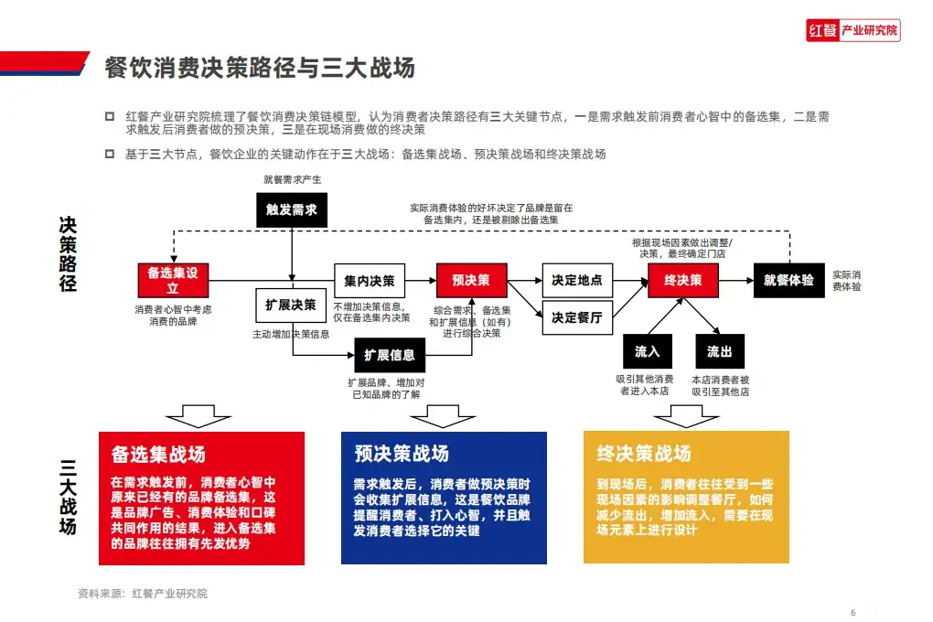
验证反馈
开始
信息获取
对比选择
原备选
预决策
决策闭环
终决策
逛
灵感激发
新扩展
Notes:
需求，最后是榜单。
物理世界的了解。
找店时候相关决策的GC准确度还是要提升。常州的体验，忙了一天
意图识别，结构化展示，履约丰富度和深度。8:00打车，9点打烊，是否可以提前点菜。
需求发现，准确度对比。
订到餐厅。用户需求的讲法。GC能力和榜单的结合。
钉钉工具流，1.AI时代的企业工作平台变成了AI时代的管理者监控平台。2. 支付宝的产品，如转账等
新店的资产迁移。对需求了解和供给了解。汇报种类1：方向正确，路径模糊。汇报种类2：务实讨论，竞争要资源。
引发材料讨论的目标是什么？1、用现在使用榜单的体验更好、留存更好。2、榜单的宽度更多，用户识别更大。3、公信力榜单收敛数量，而是尝试个性化。榜单之间的不可能三角（服务好，价格低，供给多）4、个性化搜索变成个性化收藏。（by会员维度等。）
AI时代到来后，榜单效率的优化。 收敛讨论。

Slide 44
个人行为
主榜筛选
同身份、
同地域
同口味
同xx
延申导入
个人行为
用户协同
主榜
个性化榜
推荐流
大众共识
求同存异
差异个性
主榜映射
规则成榜
规则筛选成榜
算法打分
强化原因
扩充与我有关的次头部
个人行为、用户协同
LBSx头部
LBSx头部
LBSx个人相关
LBSx头部
、无限
偏好、个人复盘、社交分享
发现成长
Notes:
需求，最后是榜单。
物理世界的了解。
找店时候相关决策的GC准确度还是要提升。常州的体验，忙了一天
意图识别，结构化展示，履约丰富度和深度。8:00打车，9点打烊，是否可以提前点菜。
需求发现，准确度对比。
订到餐厅。用户需求的讲法。GC能力和榜单的结合。
钉钉工具流，1.AI时代的企业工作平台变成了AI时代的管理者监控平台。2. 支付宝的产品，如转账等
新店的资产迁移。对需求了解和供给了解。汇报种类1：方向正确，路径模糊。汇报种类2：务实讨论，竞争要资源。
引发材料讨论的目标是什么？1、用现在使用榜单的体验更好、留存更好。2、榜单的宽度更多，用户识别更大。3、公信力榜单收敛数量，而是尝试个性化。榜单之间的不可能三角（服务好，价格低，供给多）4、个性化搜索变成个性化收藏。（by会员维度等。）
AI时代到来后，榜单效率的优化。 收敛讨论。

Slide 45






用户环节及需求 | 典型用户场景 | 典型产品 | 榜单组合
逛-灵感激发 | “不知道吃啥，目的不明确，需要被刺激”。——新鲜、探索 | 推荐 | 榜单落地页
看-信息获取 | “这家店/这道菜到底怎么样？详情是否满足我的需求？千万别是广告/照骗。”——丰富、个性 | POI、标签、评价 | 榜单内资产表达、榜单作为标签
比-对比选择 | “有很多条件类似的店，优先选哪个？”——效率、可信 | 搜索、筛选 | 榜单内筛选，榜单作为标签/快筛
到-决策闭环 | “想选这家，能确保吃上么？”“有没有优惠？”——确定、准确 | 预订、排队 | 榜单履约组合
馈-验证反馈 | “这家店值不值？下次还来吗？是否愿意推荐给别人”——验证、口碑 | 收藏 | 榜单好店挖掘
典型用户场景
“不知道吃啥，需要被刺激”
决策环节 | 典型产品 | D+优势组合 | MT优势组合 | AI对话 | 榜单原有价值 | AI-价值升级
灵感激发 | 推荐流 |  |  |  | 其它排名门店
信息获取 | POI、标签、评价 |  |  |  | 上榜原因
对比选择 | 搜索、筛选、榜单 |  |  |  | 榜单列表/筛选
决策闭环 | 预排、优惠 |  |  |  | 产品组合
验证反馈 | 收藏、评价 |  |  |  | 分享复访
“到底怎么样？是否满足我？”
逛
推短视频
环节压缩
决策入口
⬇️
信任引用
POI、看评
“有很多，优先选哪个？”
决策环节 | 典型产品 | 榜单体验（内） | 榜单组合（外） | D+/MT对比
灵感激发 | 推荐流 | 榜单页 | 榜单标签
信息获取 | POI、标签、评价 | 榜单资产表达 | 榜单标签
对比选择 | 搜索、筛选 | 榜单内筛选 | 榜单筛选、标签
决策闭环 | 预排、优惠 | 榜单-履约深度结合
验证反馈 | 收藏 | 好店挖掘、异常剔除
搜/榜列表
“想选这家，能确保吃上么？”
优惠
交履
写评
“下次还来吗？是否推荐给别人”
决策环节 | 传统-决策入口：可优化动作 |  |  | AI-价值升级
灵感激发 |  | 榜单页改造（内） 动线前置触达（外）
信息获取 |  | 资产表达强化（内） 榜单标签展示（外）
对比选择 |  | 榜单内筛选（内） 搜、筛榜单标签（外）
决策闭环 |  | 榜单-履约深度结合
验证反馈 |  | 好店挖掘/异常剔除（内） 优化分享、召回（外）
Notes:
需求，最后是榜单。
物理世界的了解。
找店时候相关决策的GC准确度还是要提升。常州的体验，忙了一天
意图识别，结构化展示，履约丰富度和深度。8:00打车，9点打烊，是否可以提前点菜。
需求发现，准确度对比。
订到餐厅。用户需求的讲法。GC能力和榜单的结合。
钉钉工具流，1.AI时代的企业工作平台变成了AI时代的管理者监控平台。2. 支付宝的产品，如转账等
新店的资产迁移。对需求了解和供给了解。汇报种类1：方向正确，路径模糊。汇报种类2：务实讨论，竞争要资源。
引发材料讨论的目标是什么？1、用现在使用榜单的体验更好、留存更好。2、榜单的宽度更多，用户识别更大。3、公信力榜单收敛数量，而是尝试个性化。榜单之间的不可能三角（服务好，价格低，供给多）4、个性化搜索变成个性化收藏。（by会员维度等。）
AI时代到来后，榜单效率的优化。 收敛讨论。

Slide 46
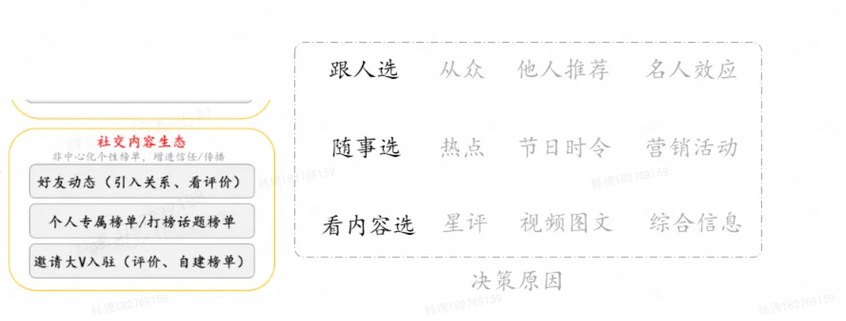
备份删减
同时，内容平台由于领域通用性考虑，方案上照顾宽而无法深。到餐食单基于领域做深，结合游戏化，加强内容、互动的趣味性，贴和年轻人喜欢的表达方式，如地图集卡、年度报告、remix、碰一碰等。玩法上，考虑到中低线小红书和点评的受众较少，好玩但应足够简单。
4）建立一种新的运营通路。筛选用户中高消费x爱分享用户运营，面向一种新的食单对象运营
1.网易云音乐的成功要素："创建→消费→反馈→再创建"的自运转闭环。据公开数据，网易云日均新增歌单超过160万个，歌单贡献了平台70-80%的总播放量，活跃的歌单创作者超过1万人。这意味着平台获得了一个几乎零边际成本的内容分发引擎——不需要编辑团队做人工推荐，用户自己就完成了内容的策展和再组织。
-歌单的数据、界面、核心玩法。一个完整的网易云音乐歌单流，从生产-建设-推荐分发闭环的逻辑。
生产：自建、remix、AI
分发：每日推荐（歌单形态，根据收藏/关注等听过行为，推荐最近几个月没听过的好歌）、私人雷达（根据收藏推荐）、推荐歌单（分发歌单）、热门歌单、雷达歌单、你关注的/创建的歌单、心情氛围歌单、场景歌单、歌手歌单等。本质是将一个不易理解的N-list推荐对象，变成可理解的M歌单xNList，M=推荐、热点、新、跟人……。个人的收藏也从单一的N-list，变成MxNList
Notes:
需求，最后是榜单。
物理世界的了解。
找店时候相关决策的GC准确度还是要提升。常州的体验，忙了一天
意图识别，结构化展示，履约丰富度和深度。8:00打车，9点打烊，是否可以提前点菜。
需求发现，准确度对比。
订到餐厅。用户需求的讲法。GC能力和榜单的结合。
钉钉工具流，1.AI时代的企业工作平台变成了AI时代的管理者监控平台。2. 支付宝的产品，如转账等
新店的资产迁移。对需求了解和供给了解。汇报种类1：方向正确，路径模糊。汇报种类2：务实讨论，竞争要资源。
引发材料讨论的目标是什么？1、用现在使用榜单的体验更好、留存更好。2、榜单的宽度更多，用户识别更大。3、公信力榜单收敛数量，而是尝试个性化。榜单之间的不可能三角（服务好，价格低，供给多）4、个性化搜索变成个性化收藏。（by会员维度等。）
AI时代到来后，榜单效率的优化。 收敛讨论。

